Slide 1



Ritos Iniciales
Liturgia de la Palabra
Liturgia Eucarística
Rito de Conclusión

Slide 2
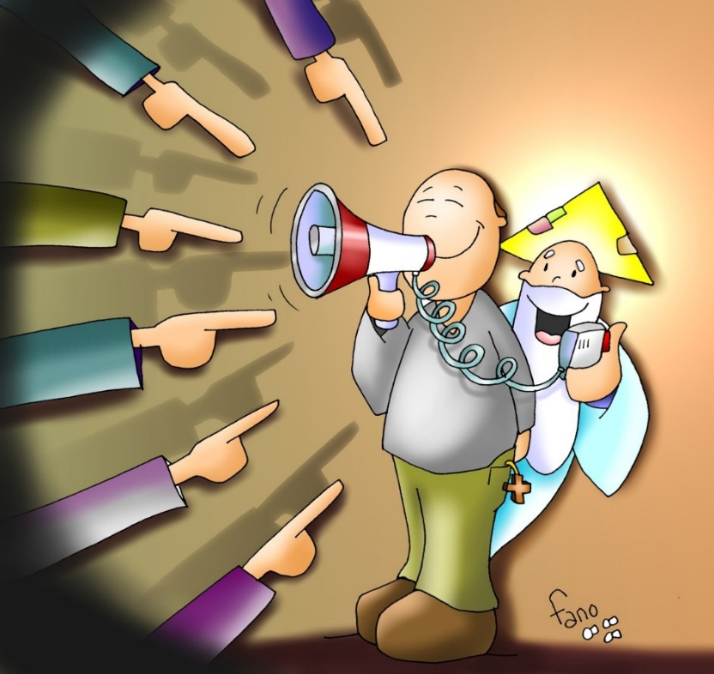
Ritos Iniciales
Liturgia de la Palabra
Liturgia Eucarística
Rito de Conclusión
Anunciamos con Poder
Anunciamos con poder que Cristo vive.
Él es la luz, es el camino.
Jésus es nuestro señor.
En medio de nosotros está.

Slide 3

Ritos Iniciales
Liturgia de la Palabra
Liturgia Eucarística
Rito de Conclusión
AYÚDAME A CAMINAR
Ayúdame a caminar
Contigo iré sobre las olas de la mar
Y cantaré
Quien eres Tú
Tu eres Jesús, mi Dios
Mi bien, mi libertad (BIS)

Slide 4

Como Tus brazos
Aquí estamos hoy ante Ti,
Tú nos has llamado a caminar.
Dejamos atrás nuestra
comodidad y nuestro hogar.
De ti nos queremos fiar,
tantas pruebas nos has dado ya.
Cambia nuestro corazón,
por tus senderos llévanos.
EL CAMINO NO LO HAREMOS SÓLOS,
CON NOSOTROS CAMINARÁS.
JUNTO A TI SEREMOS COMO TUS BRAZOS,
ABIERTOS A LA HUMANIDAD.
Y CUANDO EL ANDAR SE NOS HAGA DURO,
CON NOSOTROS SIEMPRE ESTARÁS.
LLEVAREMOS A TODOS TU MENSAJE,
ANUNCIO DE PAZ Y DE AMOR.

Slide 5
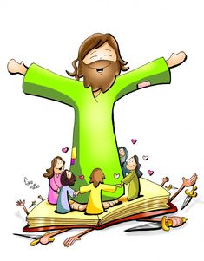
EL ESPIRITU DE DIOS
Ritos Iniciales
Liturgia de la Palabra
Liturgia Eucarística
Rito de Conclusión
Bendigamos al Señor,
Dios de toda la creación,
por habernos revelado su amor.
Su Verdad y su perdón
y su gran fidelidad,
por los siglos de los siglos durará.
EL ESPÍRITU DE DIOS
HOY ESTÁ SOBRE MÍ
Y ÉL ES QUIEN ME HA UNGIDO
A PROCLAMAR
LA BUENA NUEVA
A LOS MÁS POBRES,
LA GRACIA DE SU SALVACIÓN. (BIS)
Enviados con poder
y en el nombre de Jesús
a sanar a los enfermos del dolor,
a los ciegos, la visión,
a los pobres, la Verdad,
y a los presos y oprimidos, libertad.

Slide 6
Al encuentro voy
Ritos Iniciales
Liturgia de la Palabra
Liturgia Eucarística
Rito de Conclusión
En una tarde, el Señor
reunió a sus seguidores
para decirles a todos
que se iba de los hombres,
que su paso por la tierra
tocando estaba a su fin,
y aquellos que le seguían
le oyeron hablar así.
AL ENCUENTRO VOY
CON EL DIOS DE LA VIDA,
TENGO QUE MORIR
PARA QUE OTROS VIVAN,
PERO MORIR NO ES MORIR
COMO LA GENTE ENTIENDE:
SI MORIMOS A LA TIERRA
EL DIOS DE LA VIDA VUELVE.
Al Cenáculo voy,
voy en busca de alimentos
que me harten y me hablen
de que Dios aún no ha muerto.
Tengo que matar a mi yo
y saber que esto es fiesta,
es la fiesta del Señor,
donde aquel que muere entra.

Slide 7
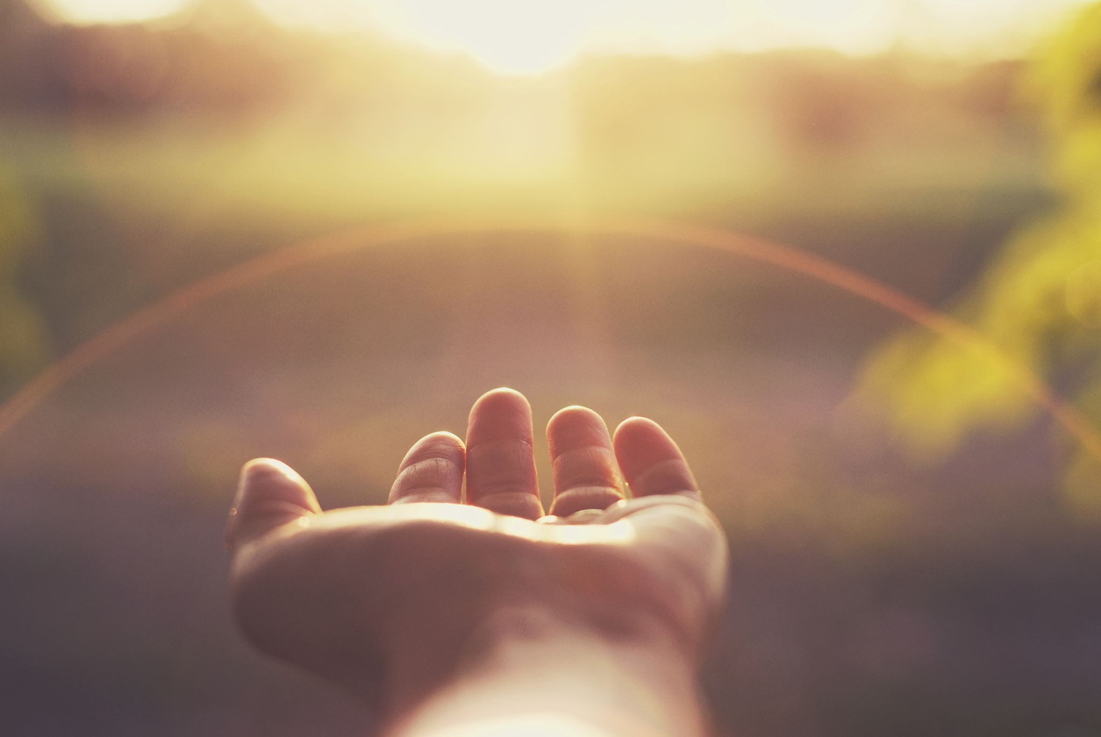
Dios está aquí
Dios está aquí
tan cierto como el aire que respiro,
tan cierto como la mañana se levanta,
tan cierto como que este canto lo puedes oír.
Lo puedes oír
moviéndose entre los que aman,
lo puedes oír
cantando con nosotros aquí.
Lo puedes llevar
cuando por esta puerta salgas,
lo puedes guardar
para siempre en tu corazón.
Dios está aquí
tan cierto como el aire que respiro,
tan cierto como la mañana se levanta,
tan cierto como que este canto lo puedes oír.

Slide 8
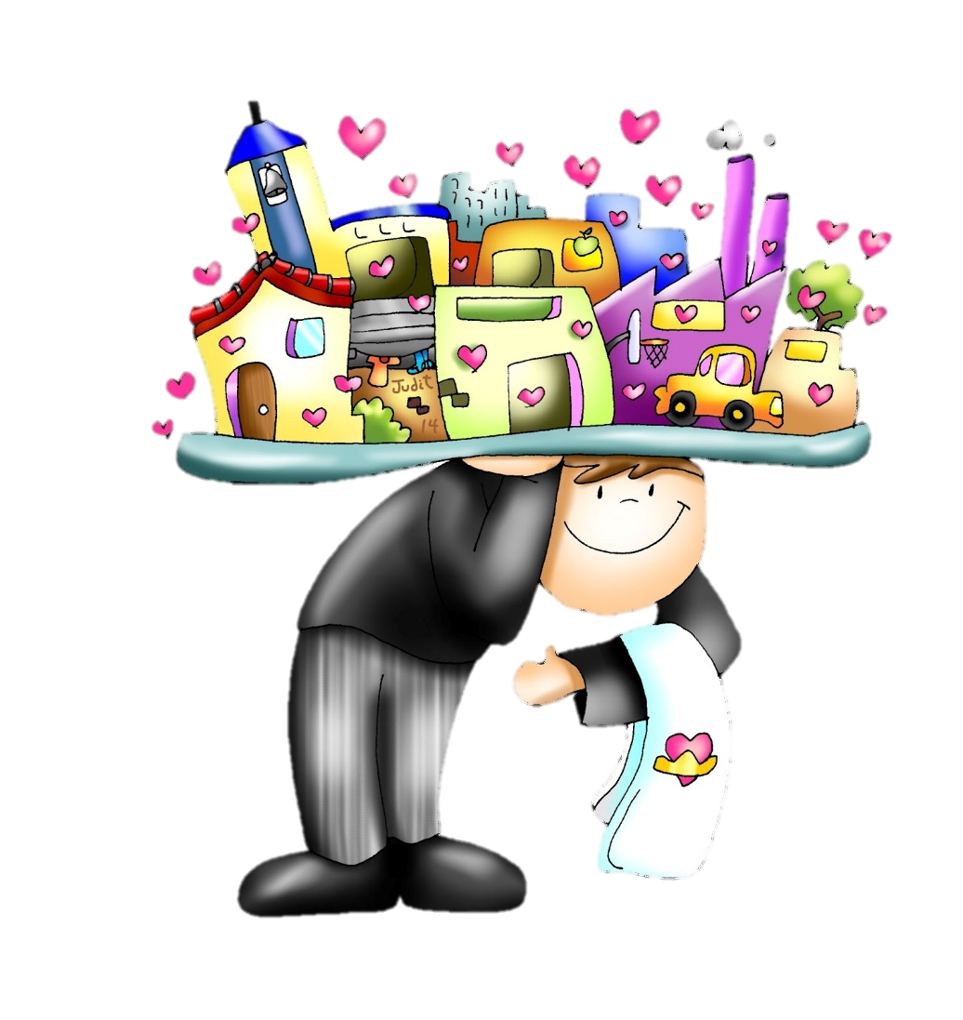
He Venido a Servir
Quien quiera ser grande,
quien quiera ser el primero,
sea el esclavo de todos,
sea el más pequeño.
No he venido a ser servido,
que he venido a servir
y a dar la vida por todos
para que todos puedan vivir (2)
en plenitud (3).

Slide 9
Yo celebraré
Ritos Iniciales
Liturgia de la Palabra
Liturgia Eucarística
Rito de Conclusión
Yo celebraré,
delante del Señor, cantaré un canto nuevo. (Bis)
Yo le alabaré
porque Él ha hecho grandes cosas. (Bis)

Slide 10
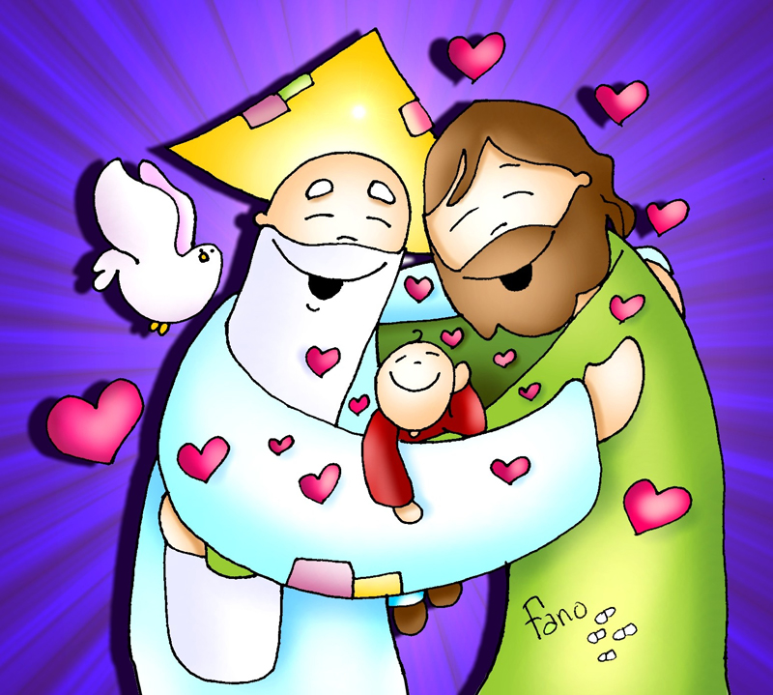
Al calor de la palabra
Cerca del hogar que calienta mi alma
quiero yo saber lo que en comunidad Tú quieres de mí.
Sintiendo el calor que me da tu Palabra,
quiero responder a lo que me pides
sin que a nada yo pueda temer.
Sólo he de beber de tu fuente de agua,
sé que sólo ella será la que sacie mi hambre y mi sed.
Tú eres el Señor que alimenta mi alma,
y si hago mi opción, por seguirte a Ti
nunca jamás yo temeré.
Llegan hasta mi momentos sin calma,
que me hacen dudar de si mi camino se orienta hacia Ti.
Comienza a faltar la paz en mi alma
y sin esperarlo apareces Tú haciéndome ver
que a nada he de temer.
A NADA, NADA,
NUNCA HE DE TEMER;
YENDO JUNTO A TI,
CON TUS OJOS DE FE,
NUNCA HE DE TEMER. (BIS)

Slide 11
Ritos Iniciales
Liturgia de la Palabra
Liturgia Eucarística
Rito de Conclusión

Slide 12
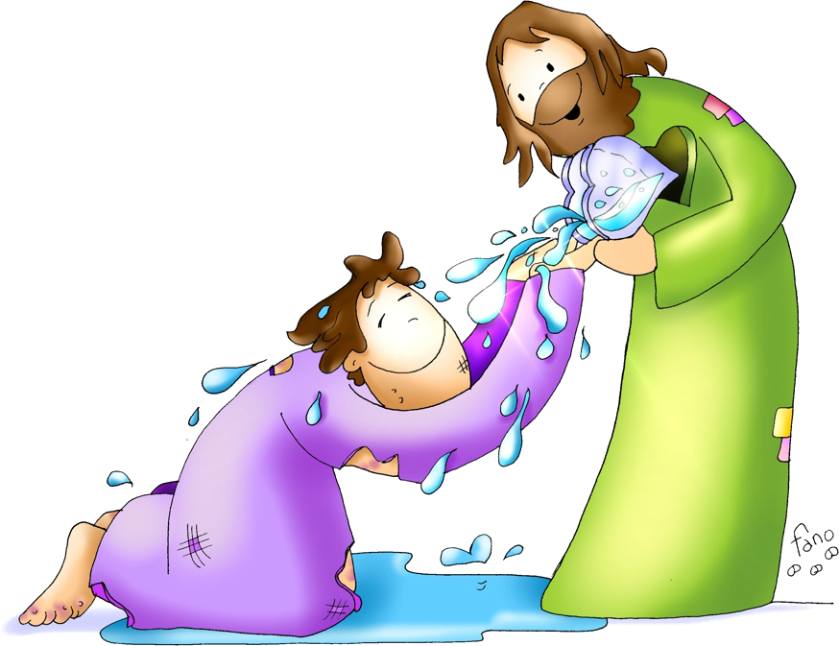
AGUA LÁVAME
AGUA LÁVAME,
PURIFÍCAME.
DAME AGUA, TU ESPÍRITU;
AGUA LÁVAME.

Slide 13
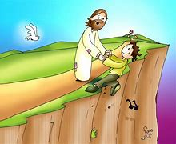
EN MI DEBILIDAD
En mi debilidad,
me haces fuerte
en mi debilidad,
me haces fuerte
solo en tu amor,
me haces fuerte
solo en tu vida
me haces fuerte.
En mi debilidad,
te haces fuerte en mí.

Slide 14
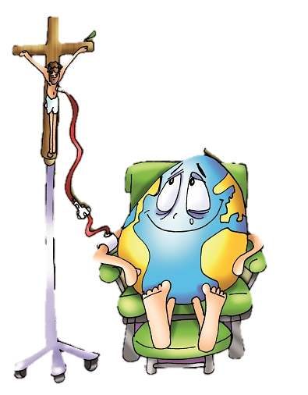
Necesito de Ti
Tú, eternamente conmigo y yo
Mientras digo que te quiero
En mi soledad te niego.
Hoy, comienza un nuevo principio
Y en el sol que me alimenta
Siento tu aliento.
No puedo volver a caer
Tal vez mañana caeré. Necesito de Ti.

Slide 15
Perdónanos, Señor
Ritos Iniciales
Liturgia de la Palabra
Liturgia Eucarística
Rito de Conclusión
Perdónanos, Señor, perdónanos,
siendo Tú marginado
se nos olvidó.
Por las veces que te olvidamos
en cada hermano.
Perdónanos, Señor, perdónanos.

Slide 17
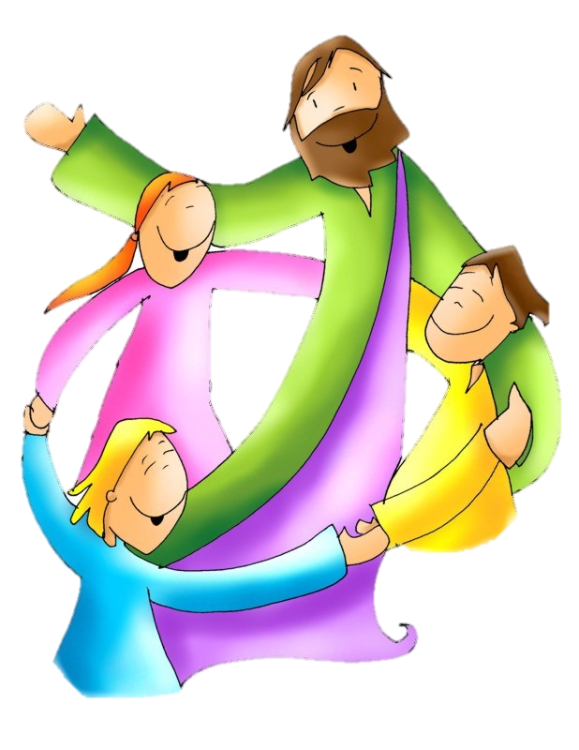
Alabo tu bondad
Ritos Iniciales
Liturgia de la Palabra
Liturgia Eucarística
Rito de Conclusión
Todo mi ser canta hoy
por las cosas que hay en mí.
Gracias te doy mi Señor,
Tú me haces tan feliz.
Tú me has regalado tu amistad,
confío en ti, me llenas de tu paz.
Tú me haces sentir tu gran bondad,
yo cantaré por siempre tu fidelidad.
GLORIA A TI, SEÑOR POR TU BONDAD.
GLORIA, GLORIA,
SIEMPRE CANTARÉ TU FIDELIDAD.
GLORIA A TI, SEÑOR POR TU BONDAD.
GLORIA, GLORIA,
SIEMPRE CANTARÉ TU FIDELIDAD.

Slide 18
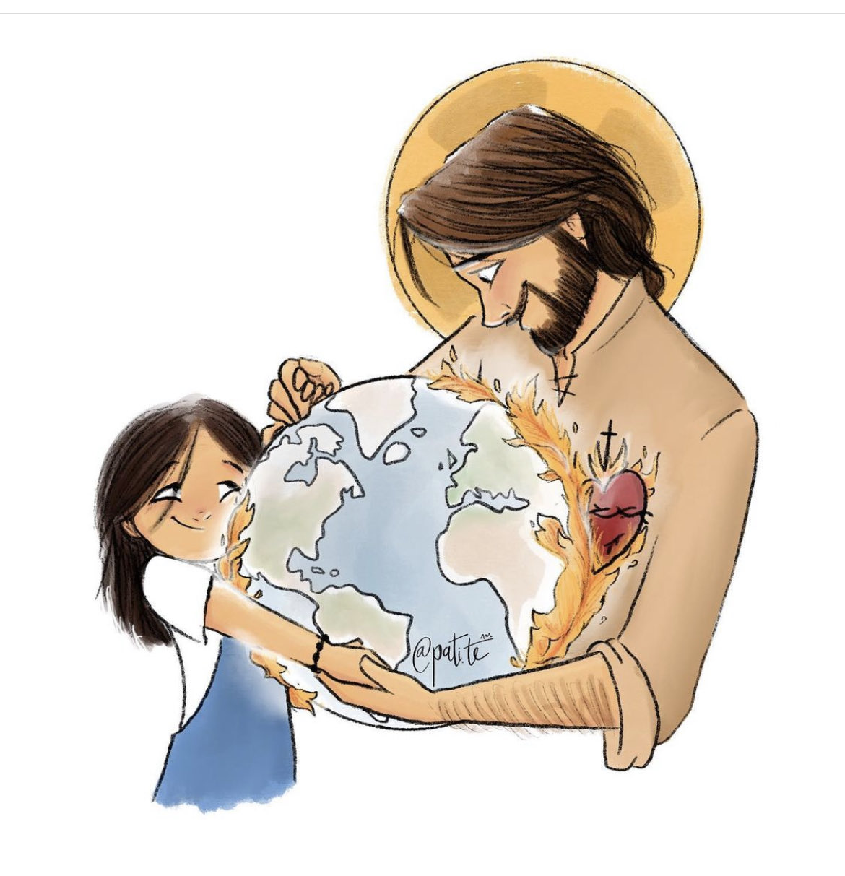
Gloria
No sé cómo alabarte, ni qué decir, Señor.
Confío en tu mirada, que me abre el corazón.
Toma mi pobre vida, que sencilla ante Ti,
quiere ser alabanza por lo que haces en mí.
Gloria, gloria a Dios.
Gloria, gloria a Dios.
Gloria, gloria a Dios.
Gloria, gloria a Dios.
Gracias por tu palabra, gracias por el amor.
Gracias por nuestra Madre,
gracias te doy Señor.
Gracias por mis hermanos,
gracias por el perdón,
gracias porque nos quieres juntos en ti Señor

Slide 19
LAUDATO SII
Ritos Iniciales
Liturgia de la Palabra
Liturgia Eucarística
Rito de Conclusión
LAUDATO SI, O MI SIGNORE;
LAUDATO SI, O MI SIGNORE;
LAUDATO SI, O MI SIGNORE;
LAUDATO SI, O MI SIGNORE.
Y por las cosas que has creado
por el sol y por el viento,
por la luna y las estrellas,
por el agua y por el fuego.
Por la hermana madre tierra,
que nos da nuestro alimento,
por las flores y los campos,
por los montes y los mares.
Por los hombres que perdonan
te cantamos y alabamos,
porque amando, nuestra vida,
será una canción alegre

Slide 20
GLORIA (I)
Te damos gracias, Señor,
por la tierra y el sol
por la luna y las estrellas;
bendecimos tu nombre
alzando las manos,
cantando para Ti, Señor.
Te damos gracias, Jesús,
por el fuego y la luz,
por la noche y por el día;
bendecimos tu nombre
alzando las manos,
cantando para Ti, Señor.
¡GLORIA A DIOS!
(A él sea el poder),
¡GLORIA A DIOS!
(A él sea el honor).
¡GLORIA A DIOS POR SIEMPRE,
GLORIA A TODO EL CIELO!,
¡GLORIA PARA NUESTRO DIOS! (Bis)

Slide 21
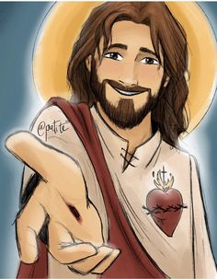
GLORIA (II)
Te damos gracias, Señor,
por los campos en flor,
por la nieve de los montes;
bendecimos tu nombre
alzando las manos,
cantando para Ti, Señor.
Te damos gracias, Jesús,
por las olas del mar,
por el canto de las aves;
bendecimos tu nombre
alzando las manos,
cantando para Ti, Señor.
¡GLORIA A DIOS!
(A él sea el poder),
¡GLORIA A DIOS!
(A él sea el honor).
¡GLORIA A DIOS POR SIEMPRE,
GLORIA A TODO EL CIELO!,
¡GLORIA PARA NUESTRO DIOS! (Bis)

Slide 22
Ritos Iniciales
Liturgia de la Palabra
Liturgia Eucarística
Rito de Conclusión

Slide 23
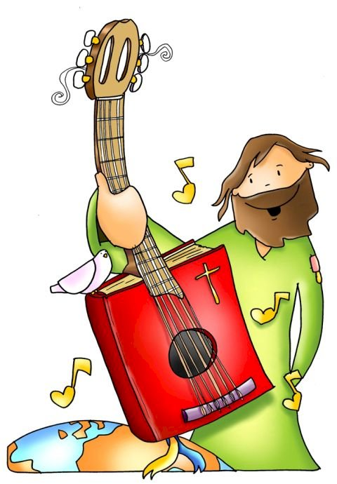
Ritos Iniciales
Liturgia de la Palabra
Liturgia Eucarística
Rito de Conclusión
Mi palabra
Mi palabra será como la lluvia
que al caer desde el cielo empapa la tierra
la hace fecunda, la llena de vida.
Mi palabra será como la lluvia,
mi palabra será como la lluvia que al caer,
empapa la tierra, la llena de vida.
Mi palabra será como la lluvia…

Slide 24
Jeremías 20,10-13
Ritos Iniciales
Liturgia de la Palabra
Liturgia Eucarística
Rito de Conclusión
Dijo Jeremías: "Oía el cuchicheo de la gente: "Pavor en torno; delatadlo, vamos a delatarlo." Mis amigos acechaban mi traspié: "a ver si se deja seducir, y lo abatiremos, lo cogeremos y nos vengaremos de él." Pero el Señor está conmigo, como fuerte soldado; mis enemigos tropezarán y no podrán conmigo. Se avergonzarán de su fracaso con sonrojo eterno que no se olvidará.
Señor de los ejércitos, que examinas al justo y sondeas lo íntimo del corazón, que yo vea la venganza que tomas de ellos, porque a ti encomendé mi causa. Cantad al Señor, alabad al Señor, que libró la vida del pobre de manos de los impíos."
Palabra de Dios

Slide 25
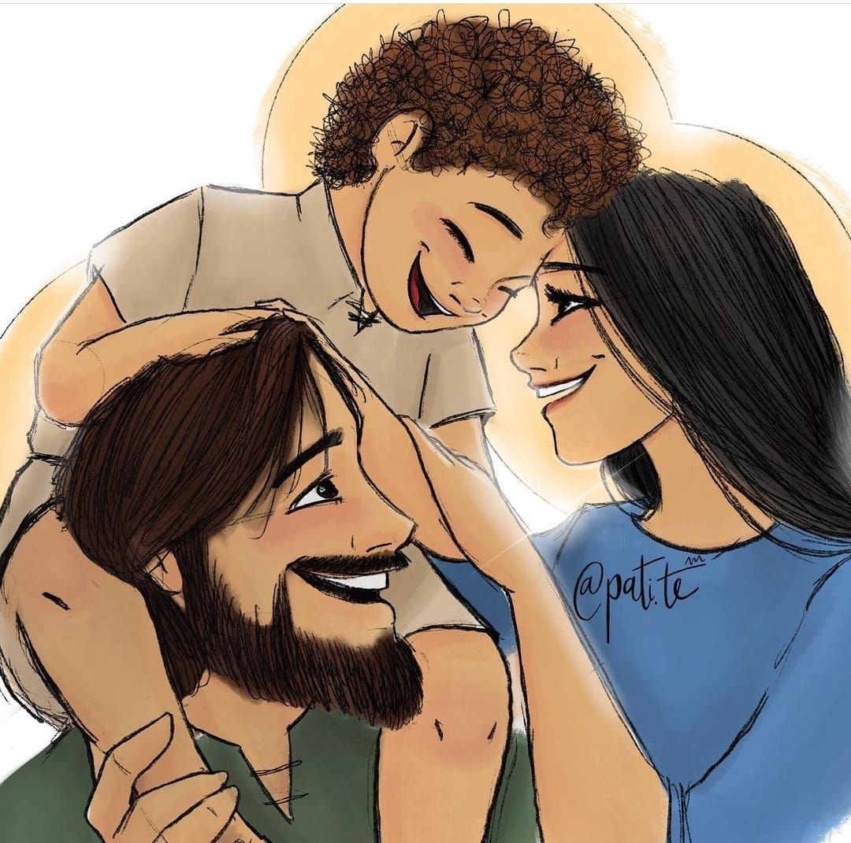
Salmo
Ritos Iniciales
Liturgia de la Palabra
Liturgia Eucarística
Rito de Conclusión
Que me escuche tu gran bondad, Señor.
Por ti he aguantado afrentas, / la vergüenza cubrió mi rostro. / Soy un extraño para mis hermanos, / un extranjero para los hijos de mi madre; / porque me devora el celo de tu templo, / y las afrentas con que te afrentan caen sobre mí. R.
Pero mi oración se dirige a ti, / Dios mío, el día de tu favor; / que me escuche tu gran bondad, / que tu fidelidad me ayude. / Respóndeme, Señor, con la bondad de tu gracia; / por tu gran compasión, vuélvete hacia mí. R.
Miradlo, los humildes, y alegraos, / buscad al Señor, y vivirá vuestro corazón. / Que el Señor escucha a sus pobres, / no desprecia a sus cautivos. / Alábenlo el cielo y la tierra, / las aguas y cuanto bulle en ellas. R.
Canto tu misericordia
Canto tu fidelidad
Canto tu amor infinito
Canto tu bondad

Slide 26
Salmo
Ritos Iniciales
Liturgia de la Palabra
Liturgia Eucarística
Rito de Conclusión
Te amo Señor, fortaleza mía.
Roca mía, castillo mío, mi libertador.
Dios mío en ti confiaré.
Mi escudo eres Tú
y la fuerza de mi salvación.
El Señor es mi pastor, nada me falta.
El Señor es mi pastor (BIS)
Canto tu misericordia
Canto tu fidelidad
Canto tu amor infinito
Canto tu bondad
Bendecid al señor,
todos los siervos del señor.
Alzad vuestras manos en el santuario
y bendecid al Señor.

Slide 27
Romanos 5,12-15
Ritos Iniciales
Liturgia de la Palabra
Liturgia Eucarística
Rito de Conclusión
Hermanos: Lo mismo que por un hombre entró el pecado en el mundo, y por el pecado la muerte, y así la muerte pasó a todos los hombres, porque todos pecaron. Pero, aunque antes de la Ley había pecado en el mundo, el pecado no se imputaba porque no había Ley. A pesar de eso, la muerte reinó desde Adán hasta Moisés, incluso sobre los que no habían pecado con una transgresión como la de Adán, que era figura del que había de venir. Sin embargo, no hay proporción entre el delito y el don: si por la transgresión de uno murieron todos, mucho más, la gracia otorgada por Dios, el don de la gracia que correspondía a un solo hombre, Jesucristo, sobró para la multitud.
Palabra de Dios

Slide 29
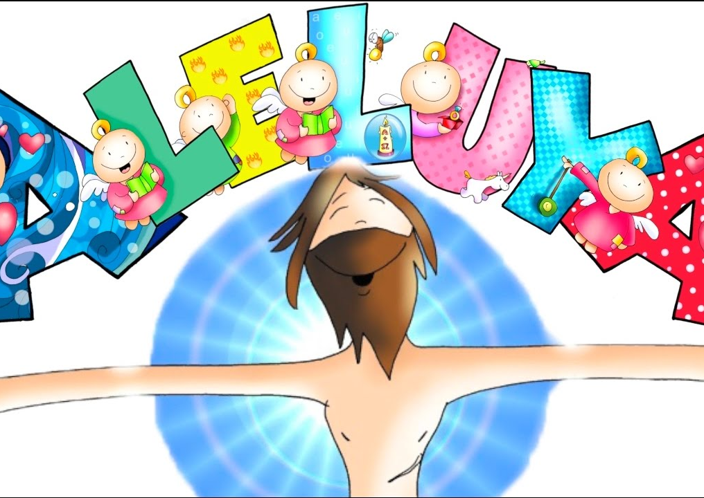
Aleluya
Ritos Iniciales
Liturgia de la Palabra
Liturgia Eucarística
Rito de Conclusión
No hay ¡aleluya! si no hay cambio en mi ser,
no hay ¡aleluya! si no hay muerte en mi yo,
no hay ¡aleluya! sin cruz, clavo y lanzada.
Entonces sí, hay ¡aleluya! ¡Aleluya!, el aleluya de mi Dios.

Slide 30
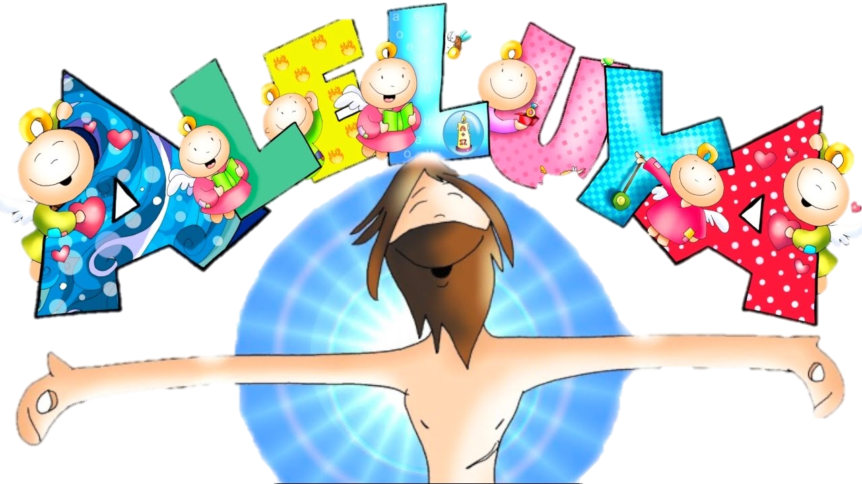
Aleluya de la Tierra
El que sufre, mata y muere,
desespera y enloquece,
y otros son espectadores,
no lo sienten
Aleluya cantará
Quien perdió la esperanza
Y la tierra sonreirá,
¡Aleluya! (Bis)

Slide 31
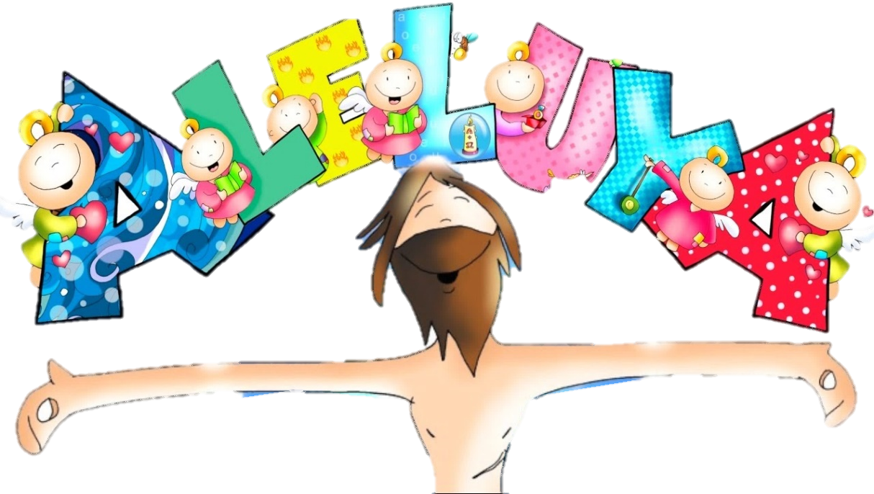
Aleluya de la Tierra
¿Quién quiere resucitar a este mundo que se muere?
¿quién cantará el Aleluya de esa nueva luz que
viene?
¿Quién cuando mire la tierra y las tragedias observe
sentirá en su corazón el dolor de quien se muere?
¿Quién es capaz de salvar a este mundo decadente
y mantiene la esperanza de los muchos que la pierden?
El que sufre, mata y muere,
desespera y enloquece,
y otros son espectadores,
no lo sienten
Aleluya cantará
Quien perdió la esperanza
Y la tierra sonreirá,
¡Aleluya! (Bis)

Slide 32
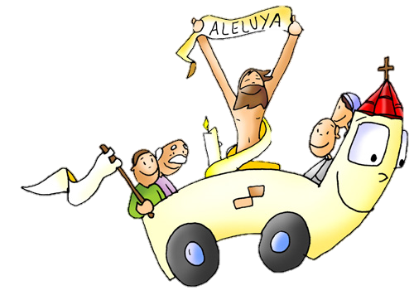
¡Ale Aleluya!
Ale, aleluya,
aleluya, aleluya,
aleluya, aleluya,
aleluya, aleluya.
Pasarán los cielos,
pasará la tierra,
mas tus palabras no pasarán.
Aleluya, aleluya.

Slide 33
Aleluya (Leonard Cohen)
Quiero escuchar tu corazón,
conozco el sonido de tu voz,
abrázame con tu palabra, Padre.
Ayúdanos a comprender
que hay tantas cosas por hacer,
regálanos tus manos, aleluya.
ALELUYA, ALELUYA,
ALELUYA, ALELU…
ALELUYA, ALELUYA,
ALELUYA, ALELUYA

Slide 34
Canta Aleluya
Ritos Iniciales
Liturgia de la Palabra
Liturgia Eucarística
Rito de Conclusión
Canta aleluya al Señor,
canta aleluya al Señor,
canta aleluya, canta aleluya,
canta aleluya al Señor. (Bis)

Slide 35
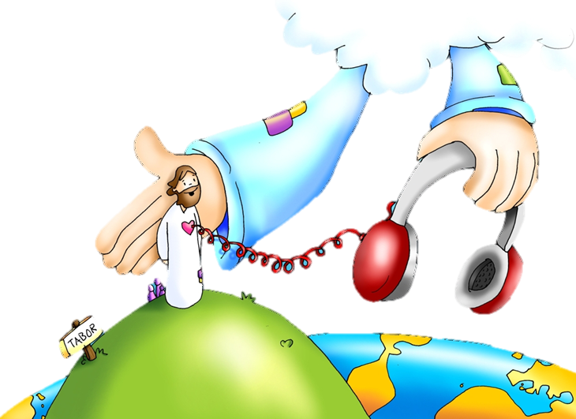
¡Escucha Tú!
ESCUCHA TÚ LA PALABRA DE DIOS,
NO SÓLO CON TUS OÍDOS,
TAMBIÉN CON EL CORAZÓN.
ESCUCHA TÚ LA PALABRA DE DIOS,
Y ESTATE SIEMPRE ATENTO A SU VOZ.
Déjala entrar dentro de tu corazón,
pásala a tu mente y a tu situación.
Vívela, vívela, en tu realidad.
Haz que por tu vida
llegue a los demás.

Slide 36
Ritos Iniciales
Liturgia de la Palabra
Liturgia Eucarística
Rito de Conclusión
Mi palabra
Mi palabra será como la lluvia
que al caer desde el cielo empapa la tierra
la hace fecunda, la llena de vida.
Mi palabra será como la lluvia,
mi palabra será como la lluvia que al caer,
empapa la tierra, la llena de vida.
Mi palabra será como la lluvia…

Slide 37

Ritos Iniciales
Liturgia de la Palabra
Liturgia Eucarística
Rito de Conclusión
ALELUYA Taizé
ALELUYA, ALELU, ALELUYA,
ALELUYA, ALELUYA.
ALELUYA, ALELU, ALELUYA,
ALELUYA, ALELUYA. (BIS)

Slide 38
Mateo 10,26-33
Ritos Iniciales
Liturgia de la Palabra
Liturgia Eucarística
Rito de Conclusión
En aquel tiempo, dijo Jesús a sus apóstoles: "No tengáis miedo a los hombres, porque nada hay cubierto que no llegue a descubrirse; nada hay escondido que no llegue a saberse. Lo que os digo de noche decidlo en pleno día, y lo que escuchéis al oído pregonadlo desde la azotea. No tengáis miedo a los que matan el cuerpo, pero no pueden matar el alma. No, temed al que puede destruir con el fuego alma y cuerpo. ¿No se venden un par de gorriones por unos cuartos? Y, sin embargo, ni uno solo cae al suelo sin que lo disponga vuestro Padre. Pues vosotros hasta los cabellos de la cabeza tenéis contados. Por eso, no tengáis miedo; no hay comparación entre vosotros y los gorriones.
Si uno se pone de mi parte ante los hombres, yo también me pondré de su parte ante mi Padre del cielo. Y si uno me niega ante los hombres, yo también lo negaré ante mi Padre del cielo."
Palabra del Señor

Slide 39
Ritos Iniciales
Liturgia de la Palabra
Liturgia Eucarística
Rito de Conclusión

Slide 40


Slide 41
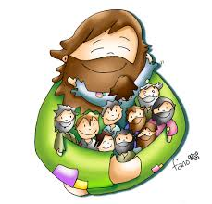
N., N. y N.
Vais a recibir por primera vez a Jesús en la Eucaristía, signo de vuestra amistad con Él.
Por eso os pregunto si mantenéis vivos los compromisos de vuestro Bautismo.
Para ser cristianos de verdad,
¿estáis dispuestos a ser amigos de Jesús toda la vida
luchando por apartarse de las mentiras, las peleas, las desobediencias, los caprichos, el egoísmo y todo aquello que no construya su Reino de Amor?
Sí, estoy dispuesto/a.

Slide 42
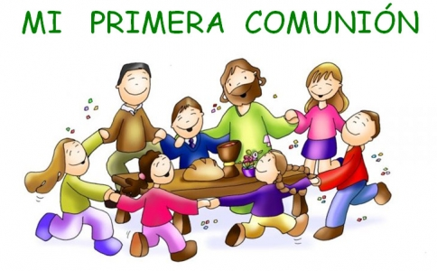
¿estáis dispuestos
a perdonar cuando alguien os haga algún mal,
a querer a todas las personas, incluso a las que no os caigan tan bien,
a ayudar a vuestra familia, amigos y a todas las personas que lo necesiten?
Sí, estoy dispuesto/a.

Slide 43
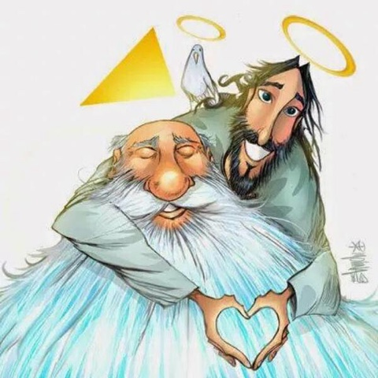
Después de estar dispuestos a vivir como cristianos, como verdaderos amigos de Jesús,
¿os sentís comprometidos a vivir el Evangelio de Jesús y a anunciarlo con vuestra vida y vuestras palabras a los demás?
Sí, me comprometo.

Slide 44
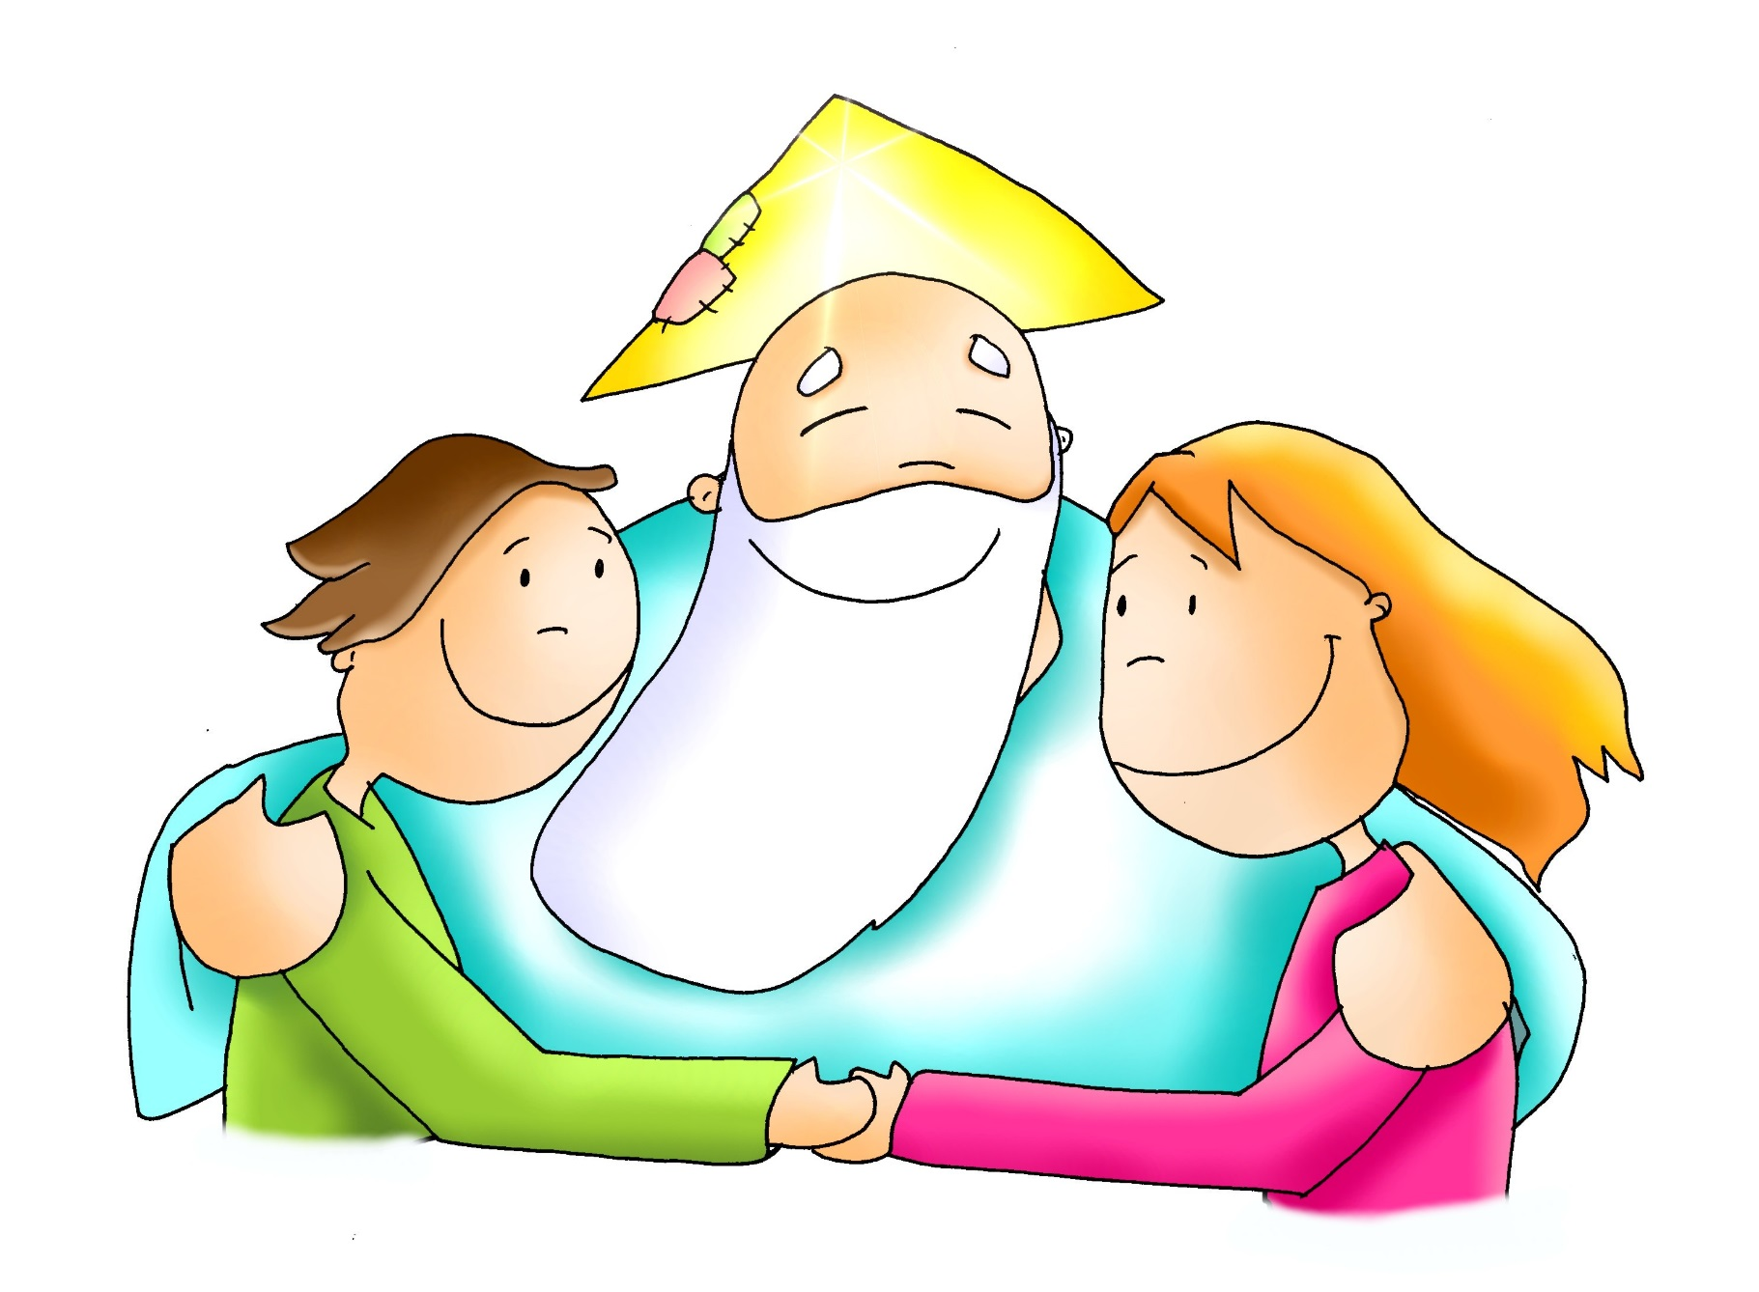
Para ello, juntos con la comunidad que os acoge, confesemos nuestra fe
¿Creéis en Dios, que es nuestro Padre, y ha creado el cielo y la tierra?
Sí, creo.

Slide 45
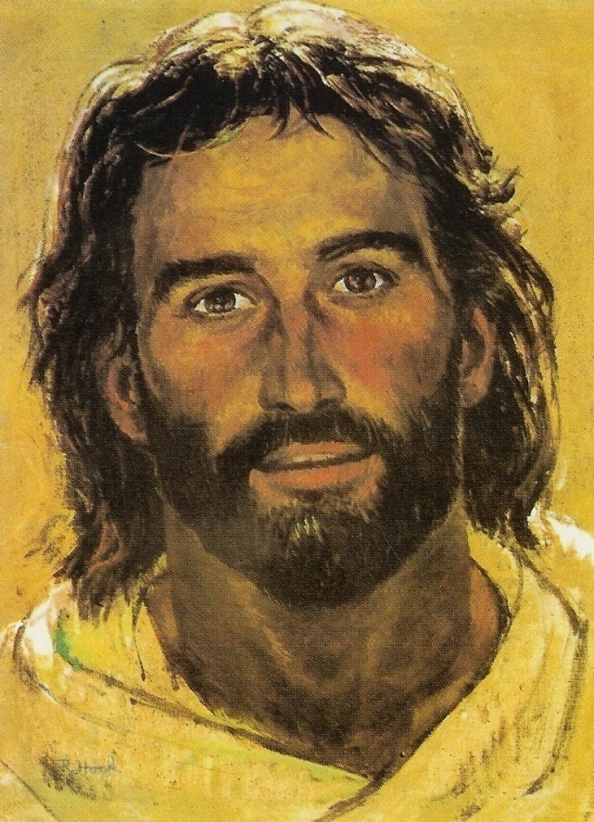
¿Creéis en Jesucristo, su único Hijo, nuestro hermano y Señor, que nació de la Virgen María, murió, fue sepultado, resucitó de entre los muertos, y está sentado a la derecha del Padre?
Sí, creo.

Slide 46

¿Creéis en el Espíritu Santo, Señor y dador de vida, presente en la Iglesia y fuerza nuestra en los momentos de dificultad?
Todos:
Sí, creo.

Slide 47
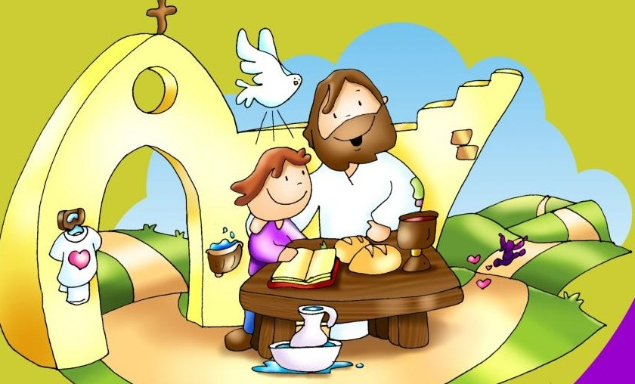
¿Y creéis en la santa Iglesia Católica,
en la comunión de los Santos,
en el perdón de los pecados,
en la resurrección de los muertos,
y en la vida eterna?
Sí, creo.

Slide 48
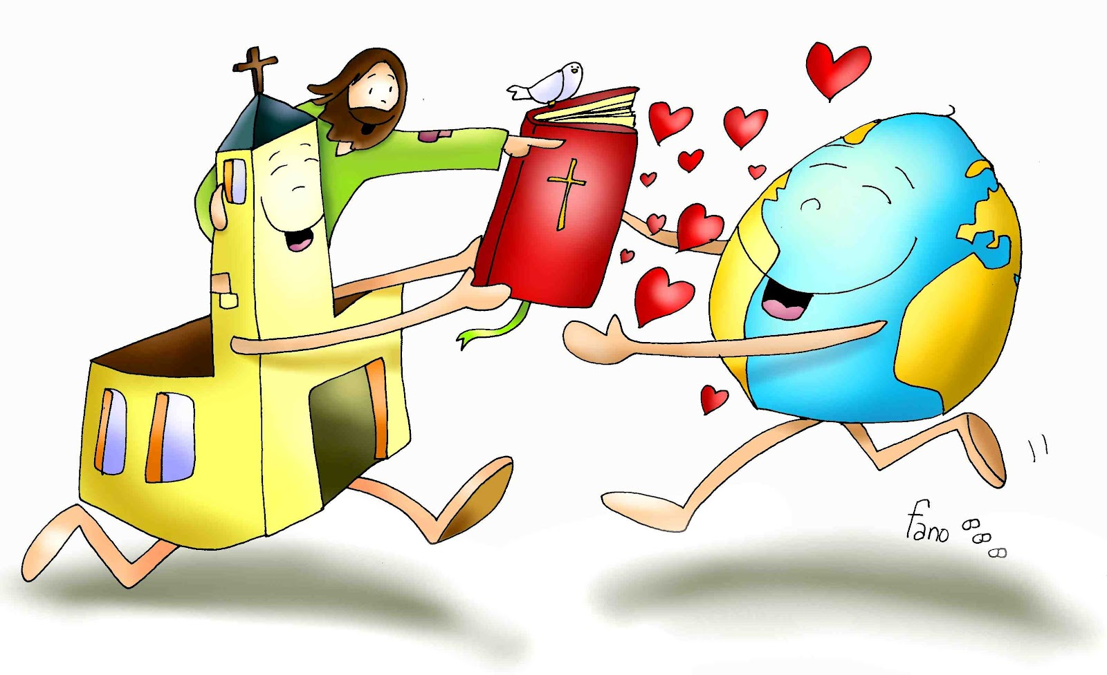
Ritos Iniciales
Liturgia de la Palabra
Liturgia Eucarística
Rito de Conclusión
CREDO
Creo en Dios, Padre Todopoderoso,
creador del cielo y de la tierra.
Creo en Jesucristo, su único hijo, nuestro Señor,
que fue concebido por obra y gracia del Espíritu Santo,
nació de Santa María Virgen,
padeció bajo el poder de Poncio Pilato,
fue crucificado, muerto y sepultado,
descendió a los infiernos,
al tercer día resucitó de entre los muertos,
subió a los cielos
y está sentado a la derecha de Dios,
Padre todopoderoso.
Desde allí ha de venir a juzgar a vivos y muertos.
Creo en el Espíritu Santo,
la santa Iglesia católica,
la comunión de los santos,
el perdón de los pecados,
la resurrección de la carne
y la vida eterna
Amén.

Slide 49
Ritos Iniciales
Liturgia de la Palabra
Liturgia Eucarística
Rito de Conclusión

Slide 50
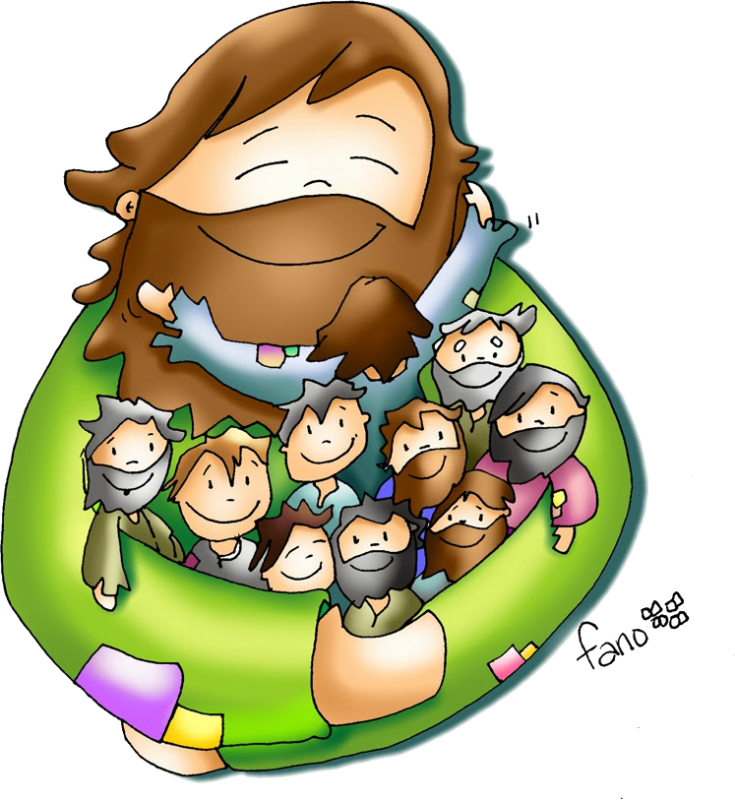
Ritos Iniciales
Liturgia de la Palabra
Liturgia Eucarística
Rito de Conclusión
Peticiones
Te pedimos Padre, por la Iglesia, para que, siguiendo el ejemplo de San José de Calasanz, nunca se canse de acompañar, educar y cuidar a los más pequeños y necesitados. Te lo pedimos Padre.
Te pedimos Padre, por nuestra comunidad educativa y familiar, para que vivamos con paciencia, respeto y alegría el servicio a los demás, especialmente a quienes más apoyo necesitan. Te lo pedimos Padre.
Te pedimos Padre, Por todos nosotros, para que, animados por el ejemplo de San José de Calasanz, vivamos con más fe, humildad y entrega nuestro día a día, y sepamos ser luz y apoyo para quienes nos rodean. Roguemos al Señor.

Slide 51
Ritos Iniciales
Liturgia de la Palabra
Liturgia Eucarística
Rito de Conclusión

Slide 52
NO OS PREOCUPEIS
Ritos Iniciales
Liturgia de la Palabra
Liturgia Eucarística
Rito de Conclusión
No os preocupéis
Por el mañana
Que comeréis, que vestido usaréis.
Ante todo, buscad y desead
El Reino de Dios
Su justicia y santidad.

Slide 53
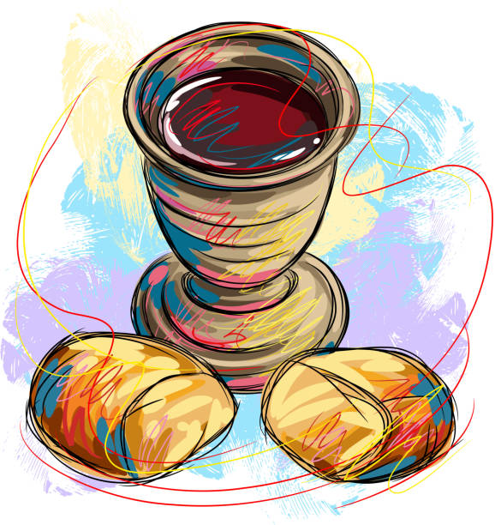
Ofertorio
Yo digo Dios y quiero decir te amo
Quiero decir Tú, Tú que me ardes,
Quiero decir Tú, Tú que me vives.
Yo digo Dios, y quiero decir deshazme

Slide 54
EN MI DEBILIDAD
Ritos Iniciales
Liturgia de la Palabra
Liturgia Eucarística
Rito de Conclusión
En mi debilidad,
me haces fuerte
en mi debilidad,
me haces fuerte
solo en tu amor,
me haces fuerte
solo en tu vida
me haces fuerte.
En mi debilidad,
te haces fuerte en mí.

Slide 55
PONGO MI VIDA EN TUS MANOS
Pongo mi vida en tus manos,
Padre mío me abandono a ti.
Haz de mi lo que quieras
Estoy dispuesto a aceptarlo todo.
Pongo mi vida en tus manos,
Padre mío me abandono a ti.
Haz de mi lo que quieras
Estoy dispuesto a aceptarlo todo,
Con infinita confianza,
Porque Tú eres mi Padre.

Slide 56
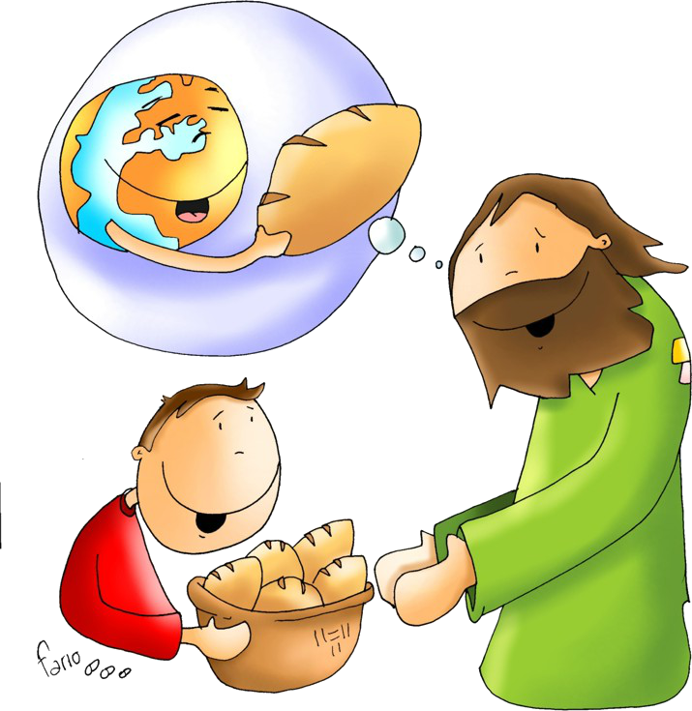
DAME DE TU PAN
Ritos Iniciales
Liturgia de la Palabra
Liturgia Eucarística
Rito de Conclusión
Dame de tu pan, dame de beber
que ando sediento y hambriento de ti,
no hay nada que sacie mi sed.
Dame de tu pan, dame de beber,
que solo tu cuerpo y tu sangre
avivan mi fe.
Dame de tu pan, dame de beber,
que yo aliviaré a mis hermanos
con hambre y con sed.
Dame de tu pan, dame de beber,
que yo aliviaré a mis hermanos
con hambre y con sed.

Slide 57
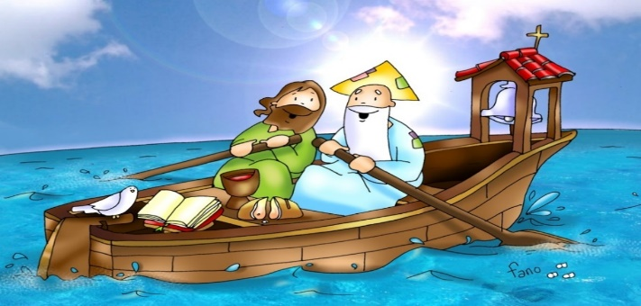
QUE TE PUEDO DAR
Ritos Iniciales
Liturgia de la Palabra
Liturgia Eucarística
Rito de Conclusión
Qué te puedo dar que no me hayas dado Tú;
qué te puedo decir que no me hayas dicho Tú
qué puedo hacer por ti si yo no puedo hacer nada
si yo no puedo hacer nada si no es por ti, mi Dios
Todo lo que sé, todo lo que soy
todo lo que tengo es tuyo.

Slide 58
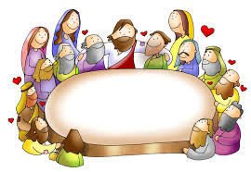
EN SU MESA HAY AMOR
El Señor nos ha reunido junto a Él
El Señor nos ha invitado a estar con Él
En su mesa hay amor
La promesa del perdón
Y en el vino y pan su corazón
(BIS)
Cuando Señor tu voz
Llega en silencio a mi
Y mis hermanos me hablan de ti
Se que a mi lado estás
Te sientas junto a mi
Acoges mi vida y mi oración.
El Señor nos ha reunido…

Slide 59
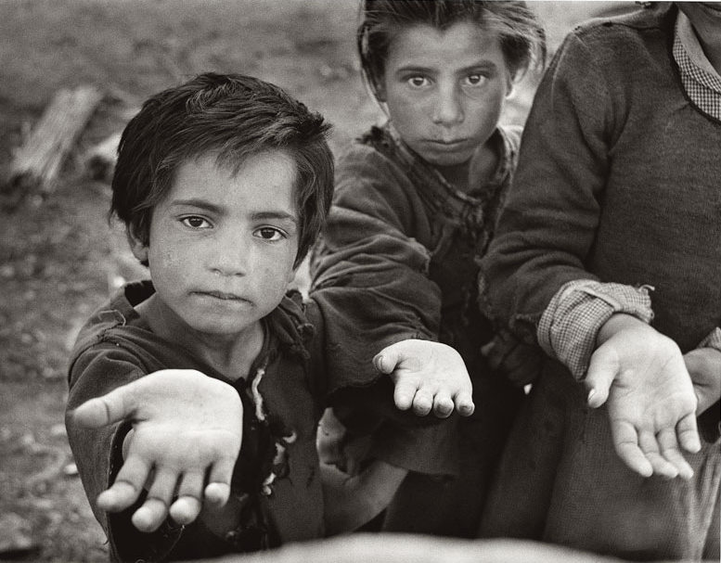
Dios está con los humildes
y rechaza a los soberbios,
da alegría al que no ríe
y al que sufre da consuelo.
Viene a dar justicia al pobre,
libertad al que está preso,
se complace en el sencillo,
en el manso, en el pequeño.

Slide 60
Ritos Iniciales
Liturgia de la Palabra
Liturgia Eucarística
Rito de Conclusión

Slide 61
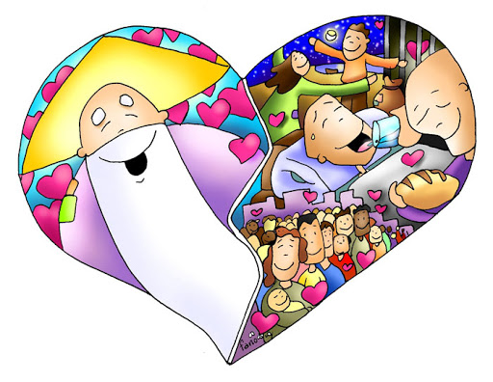
Santo
Santo es aquel que viene
anunciando la verdad
y a todas sus criaturas
contemplan la unidad.
QUE TODOS LOS PUEBLOS TE ALABEN
EN ESPÍRITU Y EN VERDAD
Y ASÍ TODOS SEREMOS
UN PUEBLO EN SANTIDAD (BIS)
Bendito es aquel que viene
en nombre del Señor
y con su Palabra y su Vida
da testimonio de amor.

Slide 62
Santo Rey León
Santo, Santo, Santo, Santo Santo es el Señor.
Llenos están cielos y tierra de tu Gloria
Hosanna en el cielo Bendito es el que viene,
En el nombre del Señor, Hosanna en el Cielo

Slide 63

SANTO AFRICANO
Ritos Iniciales
Liturgia de la Palabra
Liturgia Eucarística
Rito de Conclusión
Santo, santo hosanna (BIS)
Hosanna eh, hosanna eh
Hosanna a Cristo el Señor (BIS)
Los cielos y la tierra están llenos
De tu gloria Señor.
Bendito el que viene en el nombre
En el nombre del Señor.

Slide 64
SANTO (EL SADDAY)
Santo es aquel que viene
anunciando la verdad
ya todas sus criaturas
contemplan la unidad.
QUE TODOS LOS PUEBLOS TE ALABEN
EN ESPÍRITU Y EN VERDAD
Y ASÍ TODOS SEREMOS
UN PUEBLO EN SANTIDAD (BIS)
Bendito es aquel que viene
en nombre del Señor
y con su Palabra y su Vida
da testimonio de amor.

Slide 65
SANTO (Brotes de olivo)
Ritos Iniciales
Liturgia de la Palabra
Liturgia Eucarística
Rito de Conclusión
Rey de los cielos y tierra,
haz que tu fama me venga
hasta mi pobre persona
y que note su presencia.
Bendita Tu vida,
bendita Tu gloria,
bendita la gente
que en Ti hace historia.
QUE LOS ÁRBOLES SE AGACHEN,
Y LOS MATORRALES VUELEN,
PARA QUE TODOS PERCIBAN
LA GLORIA DEL DIOS QUE VIENE.
QUE TODOS CANTEN CON VIDA
¡VIVA LA GLORIA DE DIOS!,
Y ENTRE AQUELLOS QUE LO CANTEN,
QUE SIEMPRE ME ENCUENTRE YO. (BIS)
¡HOSANNA!
¡HOSANNA!
¡HOSANNA!
¡HOSANNA!

Slide 66
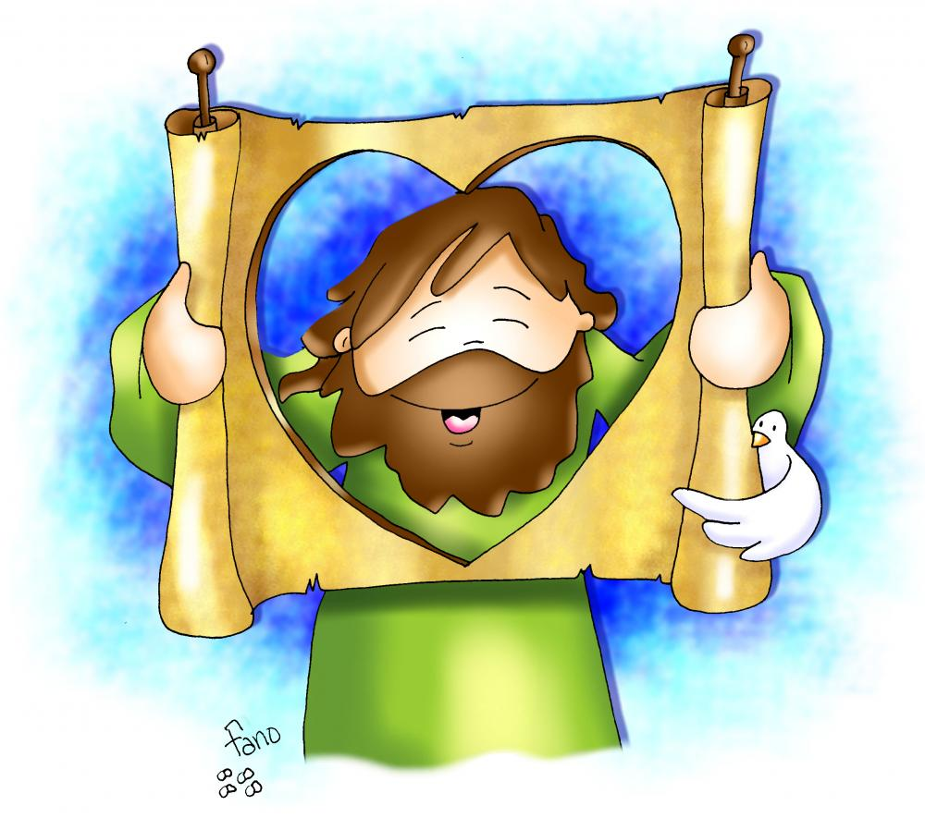
SANTO, SANTO (R. CARISMÁTICA)
Ritos Iniciales
Liturgia de la Palabra
Liturgia Eucarística
Rito de Conclusión
Santo, santo, santo,
los cielos te proclaman,
santo, santo, santo,
es nuestro Dios Yahvé,
santo, santo, santo,
es el que nos redime,
"porque mi Dios es santo,
la tierra llena de su gloria es."(Bis)
CIELO Y TIERRA PASARÁN,
MAS TUS PALABRAS NO PASARÁN.(Bis)
NO, NO, NO PASARÁN (2)
Bendito el que viene
en nombre del Señor,
da gloria a Jesucristo,
el Hijo de David.
Hosanna en las alturas
nuestro Salvador,
"bendito el que viene
en el nombre del Señor."(Bis)

Slide 67
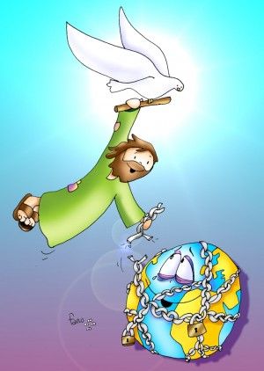
Ritos Iniciales
Liturgia de la Palabra
Liturgia Eucarística
Rito de Conclusión
SANTO (Jesuita)
Santo, santo, santo,
Santo es el Señor Dios del universo,
(Dios del universo)
Dios del universo. (BIS)
Llenos están el cielo
y la tierra de tu gloria
Hosanna en el cielo,
(Hosanna en el cielo),
Hosanna en el cielo.
Bendito el que viene
en el nombre del Señor,
Hosanna en el cielo,
(Hosanna en el cielo),
Hosanna en el cielo.
Santo, santo, santo,
Santo es el Señor Dios del universo,
(Dios del universo)
Dios del universo. (BIS)
Santo, santo, santo,
Santo es el Señor

Slide 68
Ritos Iniciales
Liturgia de la Palabra
Liturgia Eucarística
Rito de Conclusión

Slide 69
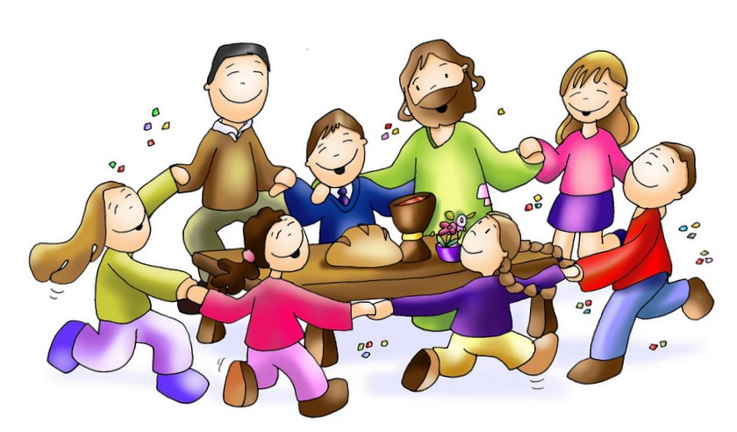
Ritos Iniciales
Liturgia de la Palabra
Liturgia Eucarística
Rito de Conclusión
Padre nuestro gallego
En el mar he oído hoy
Señor tu voz que me llamó
y me pidió que me entregara
a mis hermanos.
Esa voz me transformó,
mi vida entera ya cambió,
y sólo pienso ahora Señor
en repetirte:
PADRE NUESTRO EN TI CREEMOS,
PADRE NUESTRO TE OFRECEMOS,
PADRE NUESTRO NUESTRAS MANOS
DE HERMANOS.
Cuando vaya a otro lugar
tendré Señor que abandonar
a mi familia a mis amigos
por seguirte.
Pero sé que así algún día
podré enseñar tu verdad,
ir a mi hermano y junto a él
yo repetirte.
PADRE NUESTRO…

Slide 70
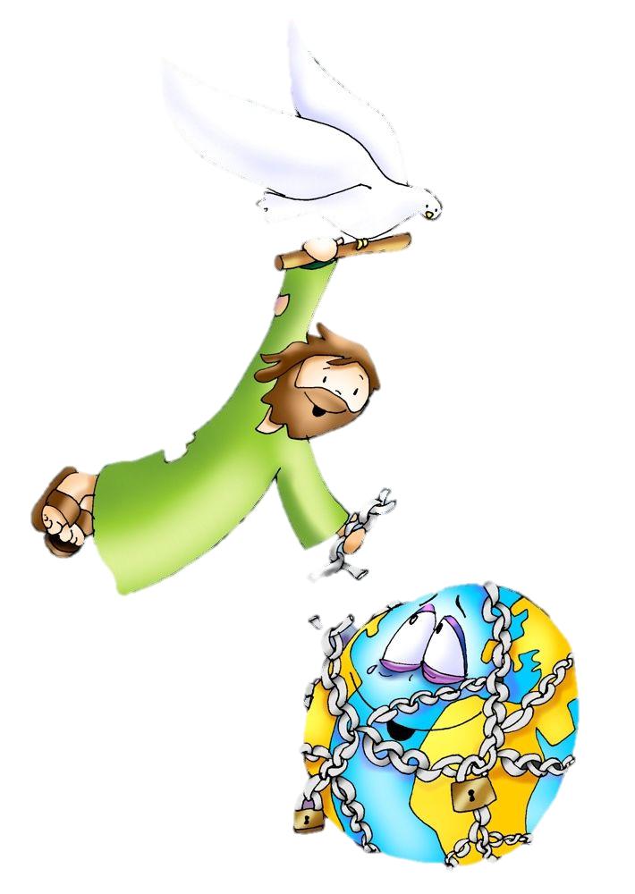
La Paz te doy
Ritos Iniciales
Liturgia de la Palabra
Liturgia Eucarística
Rito de Conclusión
La paz te doy a ti, mi hermano,
la paz que Dios me regaló,
y en un abrazo a ti te entrego
la paz que llevo en mi corazón. (bis)
Recíbela, recíbela,
esta es la paz
que el mundo no te puede dar. (bis)

Slide 71
Pon tu mano
Pon tu mano en la mano de aquel
que te da la mano.
Pon tu mano en la mano de aquel
que te dice: "ven".
Él será tu amigo
para la eternidad.
Pon tu mano en la mano de aquel
que te da la PAZ.

Slide 72
Llevad la buena noticia
Llevad la Buena Noticia
a todo ser que respira,
y decidles que la paz
está dentro de sus vidas,
y que ellos paz serán
si desparraman amor
en cuantos hombres encuentren
por esos caminos de Dios.

Slide 73
Pon un poco de Paz
Pon un poco de paz
Pon un poco de paz
en tu corazón
en tu corazón
y cuando termines, pégalo al mío
y verás que la vida se llena de amor.
Pon un poco de fe… en tu…
y cuando termines abre más caminos
que el mundo está lleno de baches por tapar.
Pon un poco de luz… (pégalo)
Pon la cruz de Jesús… (abre)

Slide 74

PAZ SEÑOR
Paz, Señor, en el cielo y la tierra,
paz, Señor, en las olas del mar,
paz, Señor, en las flores que mueve
sin saberlo la brisa al pasar.
Tú que haces las cosas tan bellas
y les das una vida fugaz,
pon, Señor, tu mirada sobre ellas
y devuelve a los hombres la paz.
PAZ, PAZ, PAZ Y AMOR,
PAZ, PAZ, PAZ, SEÑOR. (BIS)
Hoy he visto, Señor, en el cielo,
suspendidas de un rayo de luz,
dos palomas que alzaron el vuelo
con las alas en forma de cruz.
Haz que vuelvan de nuevo a la tierra
las palomas que huyeron, Señor,
y la llama que enciende la guerra
se confunda con la paz y el amor.
PAZ, PAZ, PAZ Y AMOR,
PAZ, PAZ, PAZ, SEÑOR. (BIS)

Slide 75
Paz en la Tierra
PAZ EN LA TIERRA,
PAZ EN LAS ALTURAS,
QUE EL GOZO ETERNO REINE
EN NUESTRO CORAZÓN (BIS)
Da la paz, hermano da la paz,
Constrúyela en tu corazón
Y con tu gesto afirmarás
Que quieres la paz
Que tu paz, hermano, sea don;
es el mejor signo de amor
que Tú nos puedes ofrecer,
abrazo de paz.

Slide 76
Ritos Iniciales
Liturgia de la Palabra
Liturgia Eucarística
Rito de Conclusión

Slide 77
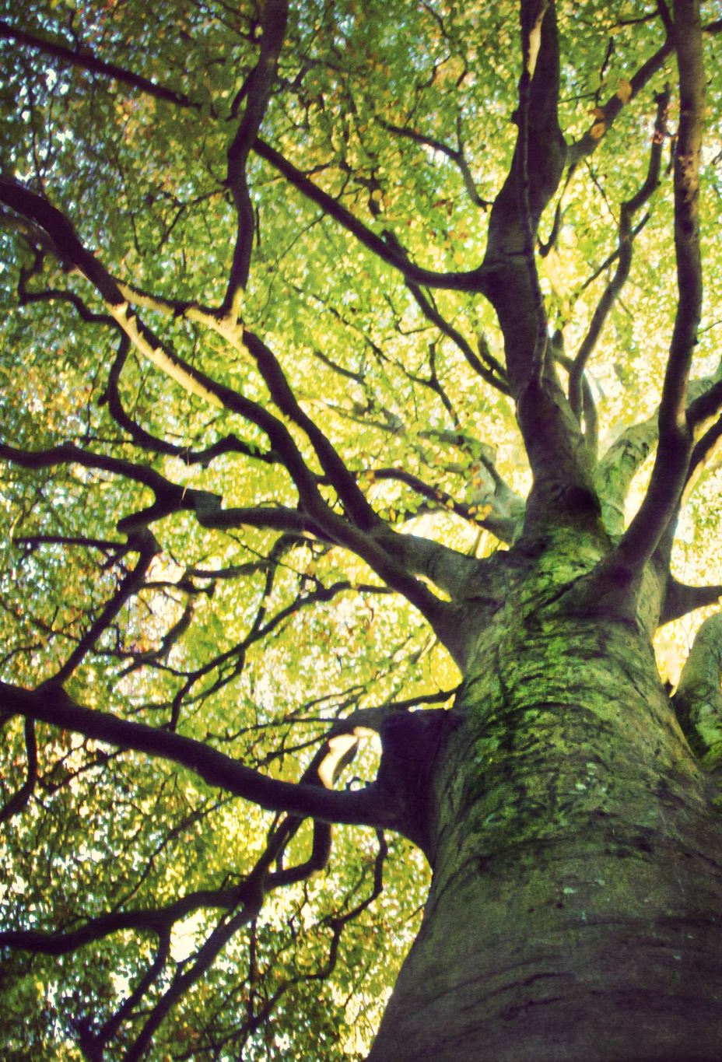
Ritos Iniciales
Liturgia de la Palabra
Liturgia Eucarística
Rito de Conclusión
Tú, mi raíz
Arraigado en ti, Señor, con mis raíces en ti,
como el árbol junto a las aguas quiero vivir.
Arraigado en Ti, Señor, entregado a ti.
como la sal y luz en la tierra unido siempre a ti.
Tú, mi raíz, mi fuente de amor.
Tú, mi cimiento, mi roca, mi Dios, Tu, mi Señor.(bis)
Edificado en ti, Señor, yo confiaré.
Cada día Tú me sostienes firme en la fe.
Edificado en ti, Señor, en las tormentas nada temeré.
Los fracasos y los problemas no harán temblar mis pies.

Slide 78
EL ESPIRITU DE DIOS
Ritos Iniciales
Liturgia de la Palabra
Liturgia Eucarística
Rito de Conclusión
Bendigamos al Señor,
Dios de toda la creación,
por habernos revelado su amor.
Su Verdad y su perdón
y su gran fidelidad,
por los siglos de los siglos durará.
EL ESPÍRITU DE DIOS
HOY ESTÁ SOBRE MÍ
Y ÉL ES QUIEN ME HA UNGIDO
A PROCLAMAR
LA BUENA NUEVA
A LOS MÁS POBRES,
LA GRACIA DE SU SALVACIÓN. (BIS)
Enviados con poder
y en el nombre de Jesús
a sanar a los enfermos del dolor,
a los ciegos, la visión,
a los pobres, la Verdad,
y a los presos y oprimidos, libertad.

Slide 79
BIENAVENTURANZAS
Felices somos en la pobreza
si en nuestras manos hay amor de Dios,
si nos abrimos a la esperanza,
si trabajamos en hacer el bien.
Felices somos en la humildad,
si como niños sabemos vivir
será nuestra heredad la tierra,
la tierra.
Si el grano de trigo no muere en la tierra
es imposible que nazca fruto.
Aquel que da su vida para los demás
tendrá siempre al Señor.
Felices somos si compartimos
si nuestro tiempo es para los demás,
para el que vive en la tristeza
y para quien camina en soledad.
Felices somos si damos amor,
si en nuestras manos hay sinceridad,
podremos siempre mirar y ver a Dios,
y ver a Dios.
Felices somos si ofrecemos paz
y nuestra voz denuncia la opresión,
si desterramos odio y rencores
será más limpio nuestro corazón.
Felices somos en la adversidad
si nos persiguen cuando no hay razón,
la vida entonces tendrá sentido en Dios,
sentido en Dios.

Slide 80
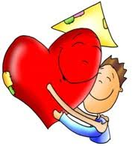
ESO ES AMOR
Ritos Iniciales
Liturgia de la Palabra
Liturgia Eucarística
Rito de Conclusión
Cientos de palabras que nadie escuchará,
una imagen perdida en tu oscuridad.
Al otro lado del mundo
alguien tiene cosas que decir,
eso es amor, eso es amor.
En tu cabeza las sombras
y en tu mano la libertad.
Cinco millones de libros
y en ninguno dice dónde está, dónde está.
El aire lleno de besos
que nunca nadie recogerá,
eso es amor, eso es amor.
A MEDIDA QUE VAN PASANDO LOS AÑOS
A TU LADO ME SIENTO MUCHO MEJOR;
Y DEJAMOS YA DE SER UN PAR DE EXTRAÑOS,
HE PROBADO LA DULZURA DE TU AMOR.
En cada esquina una noche
hasta que nazca el sol,
en cada noche una sombra
llena de dolor,
en cada sombra una mano
tendida hacia el perdedor,
eso es amor, eso es amor.
SE DERRAMA COMO LLUVIA SOBRE EL SUELO
PERO EN POCAS MANOS LLEGARÁ A CAER;
Y REGRESA COMO EL AGUA HASTA EL CIELO
Y MAÑANA DE NUEVO VOLVERÁ A LLOVER
A MEDIDA QUE VAN PASANDO LOS AÑOS
A TU LADO ME SIENTO MUCHO MEJOR;
Y DEJAMOS YA DE SER UN PAR DE EXTRAÑOS,
HE PROBADO LA DULZURA DE TU AMOR.
C

Slide 81
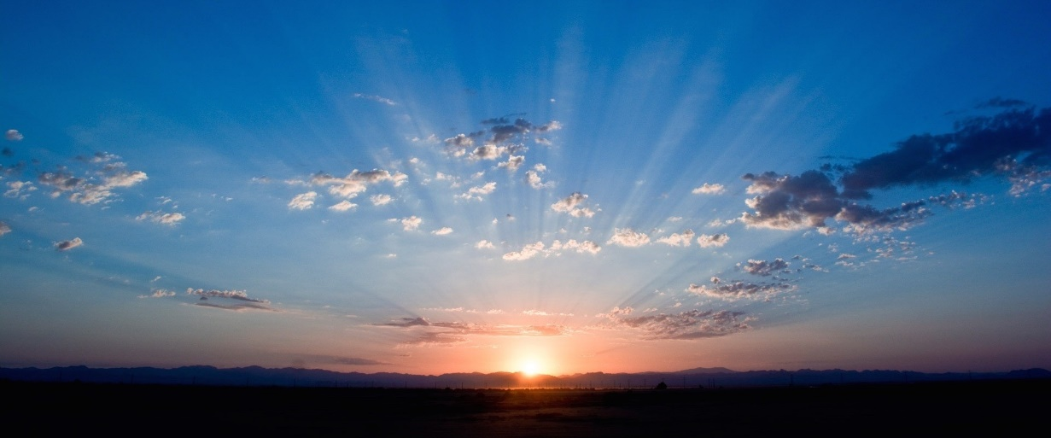
YA VIENE EL SOL
Ritos Iniciales
Liturgia de la Palabra
Liturgia Eucarística
Rito de Conclusión
No hay oscuridad
porque luce el sol.
La esperanza no marchitará
porque en Ti siempre hay amor.
Puede haber maldad
y el odio matar,
pero nunca nos quitarán
la grandeza de amar.
YA VIENE EL SOL,
VIENE EL SOL,
VIENE EL SOL,
VIENE EL SOL. (BIS)
Si más fuerte es el sol,
a la flor brotará.
Todos somos para la Vida igual;
caminando lo entenderás.
Puede haber maldad
y el odio matar,
pero nunca nos quitarán
la grandeza de amar.

Slide 82

Cosas de locos (Alberto y Emilia)
Si pienso en lo que quieres que yo haga,
si tengo que hacer caso a tus palabras,
si quieres que te diga lo que pienso,
es de locos, es de locos…
Si quieres que me quite las cadenas
que me hacen sentir seguro aquí abajo
es como si me vaciara las venas,
estás loco, estás loco…
Sólo te pido fuerzas para hacer
de mi debilidad
un férreo vendaval
Desde el convencimiento
que tal vez
hoy todo pueda ser
de nuevo realidad
que ya estás al llegar.
De todas formas sé que es necesario
andar contra corriente en esta tierra
y que en el fondo merece la pena
estar loco, estar loco…

Slide 83
Ritos Iniciales
Liturgia de la Palabra
Liturgia Eucarística
Rito de Conclusión
LA SAL Y LA LUZ
1. El que me sigue en la vida,
sal de la tierra será,
mas si la sal se adultera,
los hombres la pisarán.
Que sea mi vida la sal,
que sea mi vida la luz.
Sal que sala, luz que brilla,
sal y fuego es Jesús.
2. Sois como la luz del mundo
que a la ciudad alumbra,
ésta se pone en la cima
donde el monte se encumbra.
3. Que brille así vuestra luz
ante los hombres del mundo
que palpen las buenas obras
de lo externo a lo profundo.

Slide 84
ALMA MISIONERA
Ritos Iniciales
Liturgia de la Palabra
Liturgia Eucarística
Rito de Conclusión
Señor, toma mi vida nueva
antes de que la espera desgaste años en mí.
Estoy dispuesto a lo que quieras
no importa lo que sea, Tú llámame a servir.
LLEVAME DONDE LOS HOMBRES
NECESITEN TUS PALABRAS
NECESITEN TUS GANAS DE VIVIR.
DONDE FALTE LA ESPERANZA,
DONDE FALTE LA ALEGRÍA
SIMPLEMENTE POR NO SABER DE TI.
Te doy mi corazón sincero
para gritar sin miedo Tu grandeza Señor.
Tendré mis manos sin cansancio,
Tu historia entre mis labios y fuerza en la oración.
Y así, en marcha iré cantando
por pueblos predicando lo bello que es Tu amor.
Señor, tengo alma misionera,
condúceme a la tierra que tenga sed de Ti.

Slide 85
Como Tus brazos
Aquí estamos hoy ante Ti,
Tú nos has llamado a caminar.
Dejamos atrás nuestra
comodidad y nuestro hogar.
De ti nos queremos fiar,
tantas pruebas nos has dado ya.
Cambia nuestro corazón,
por tus senderos llévanos.
EL CAMINO NO LO HAREMOS SÓLOS,
CON NOSOTROS CAMINARÁS.
JUNTO A TI SEREMOS COMO TUS BRAZOS,
ABIERTOS A LA HUMANIDAD.
Y CUANDO EL ANDAR SE NOS HAGA DURO,
CON NOSOTROS SIEMPRE ESTARÁS.
LLEVAREMOS A TODOS TU MENSAJE,
ANUNCIO DE PAZ Y DE AMOR.
El Espíritu que nos das,
dentro de nosotros fuego es.
Nuestra guía Él será y su presencia nuestra paz.
Es testigo de la verdad,
y de la justicia defensor.
Nos enseñará a servir, a bendecir y a perdonar

Slide 86

ES TU HORA
ES TU HORA
ES LA HORA DE LA VERDAD
ES TU HORA…
NO MIRES ATRÁS
Es el tiempo del cambio
de superar la pasividad,
de enterrar los temores
Y vivir en libertad.
Muchos quieren callarnos,
Otros miran atrás
Y nosotros optamos
Por ser luz y ser sal.
ES TU HORA
ES LA HORA DE LA VERDAD
ES TU HORA…
NO MIRES ATRÁS
Tantas horas perdidas,
Por vivir a medio gas
Ha llegado el momento
De vivir la intensidad.
Ser la sal de la tierra
Ser un fuego abrasador
Que de luz al perdido
Dando vida y calor.
ES TU HORA
ES LA HORA DE LA VERDAD
ES TU HORA…
NO MIRES ATRÁS

Slide 87
El calor de la palabra
Cerca del hogar que calienta mi alma
quiero yo saber lo que en comunidad Tú quieres de mí.
Sintiendo el calor que me da tu Palabra,
quiero responder a lo que me pides
sin que a nada yo pueda temer.
Sólo he de beber de tu fuente de agua,
sé que sólo ella será la que sacie mi hambre y mi sed.
Tú eres el Señor que alimenta mi alma,
y si hago mi opción, por seguirte a Ti
nunca jamás yo temeré.
Llegan hasta mi momentos sin calma,
que me hacen dudar de si mi camino se orienta hacia Ti.
Comienza a faltar la paz en mi alma
y sin esperarlo apareces Tú haciéndome ver
que a nada he de temer.
A NADA, NADA,
NUNCA HE DE TEMER;
YENDO JUNTO A TI,
CON TUS OJOS DE FE,
NUNCA HE DE TEMER. (BIS)

Slide 88
Sé fiel
Ritos Iniciales
Liturgia de la Palabra
Liturgia Eucarística
Rito de Conclusión
Sé fiel a la verdad
Sigue a tu corazón
No te dejes llevar
Busca a tu vida razón
Siente la alegría de vivir según la voz de tu alma.
Y no dejes de pensar que es Dios el que te habla.
Mas no cambies su voz por tus palabras.
Hoy no a sinceridad
Busco mi propio yo.
Sigo siempre mi verdad
Es la mía, no de Dios.
Quiero comprender que la verdad está en el Evangelio.
Y he de darme a los demás. Amar será mi sello.
Y perder mi identidad y ser de ellos

Slide 89
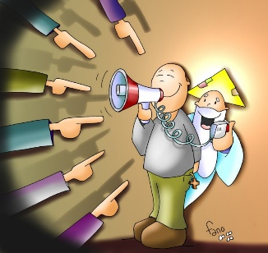
Punta de lanza
Se necesita una punta de lanza
que hiera la materia de esta tierra,
que ame lo que enterraron los hombres
y lo coloque en el lugar que debiera.
Que por opción cante a la pobreza
y a la cruz como árbol de la vida,
y que su vivir proclame a los hombres
que Cristo los ama, no los olvida.
Voz que grita en el desierto,
luz que anuncia la Palabra,
sal que evita corrupción,
somos la punta de lanza.
Es la vida del Dios Padre
que llegará hasta sus hijos.
Somos la antorcha de Dios,
anunciando sus caminos.
Queremos ser el relevo de las penas, queremos ser anuncio de algo nuevo,
de aquello que jamás la gente supo,
de Dios queremos ser su mensajero.
De barro que no sirve para nada,
pero que vale en manos del alfarero.
Por amor nos ponemos en camino,
a gritar, como Juan, en el desierto.

Slide 90
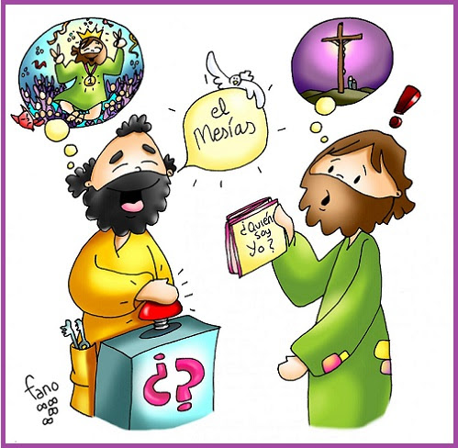
JESUS, ¿Quién eres tú?
JESÚS ¿quién eres Tú?
Tan pobre al nacer,
que mueres en cruz.
Tú das paz al ladrón
increpas al fiel,
prodigas perdón.
Tú, siendo Creador,
me quieres a mí
que soy pecador.
Tú mi dueño y Señor,
me mandas a mí
salvar la creación.
Jesús, ya sé de Ti
algo de tu ser,
qué quieres de mí.
Mas yo quiero saber
qué rumbo seguir
qué debo yo hacer
Di qué he de esperar,
qué senda elegir,
porqué he de luchar.
Tú ayúdame,
pues no quiero más
dudar ni temer.
CRISTO ES SAL EN LA VIDA
LUZ EN TINIEBLAS
ES TODO AMOR. (BIS)
Es fe al dudar,
espera al crecer,
amor al vivir.
Es paz al luchar,
bondad al vencer
y gozo al servir.
CRISTO ES TRIGO MOLIDO,
UVA PISADA, ESE ES JESUS.(BIS)

Slide 91
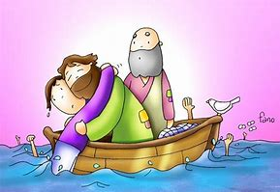
CUENTA CONMIGO, SEÑOR
Campos sedientos de lluvia y amor
Que nos gritan sin usar palabras.
Niños sedientos de pan e ilusión
Que no lloran por no tener lágrimas.
Flores marchitas antes de nacer,
Lluvia infecunda y campos baldíos,
Fe y esperanza que no nacerán
Si seguimos igual, perdidos.
PERO CUENTA CONMIGO, SI QUIERES SEÑOR,
PARA HACER QUE LA VIDA CAMBIE
NAZCAN SONRISAS DONDE HOY HAY DOLOR
HAZME PESCADOR DE HOMBRES,
HAZME PESCADOR DE HOMBRES. (BIS)
Calles desiertas sin ruido y sin luz,
Niños cansados sin saber que hacer,
Días aburridos en la juventud,
Noches de lluvia sin amanecer.
Tú nos has dado la tierra y el sol,
Las estrellas, el mar y las aves.
Todo ha cambiado, no existe el amor,
Lo hemos manchado con sangre.

Slide 92
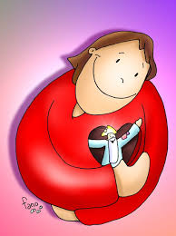
AMAOS
COMO EL PADRE ME AMÓ
YO OS HE AMADO.
PERMANECED EN MI AMOR,
PERMANECED EN MI AMOR. (bis)
Si guardáis mis palabras
y como hermanos os amáis,
compartiréis con alegría
el don de la fraternidad.
Si os ponéis en camino
sirviendo siempre a la verdad,
fruto daréis en abundancia;
mi amor se manifestará.
No veréis amor tan grande
como aquél que os mostré.
Yo doy la vida por vosotros,
amad como yo os amé.
Si hacéis lo que os mando
y os queréis de corazón,
compartiréis mi pleno gozo
de amar como Él me amo.

Slide 93
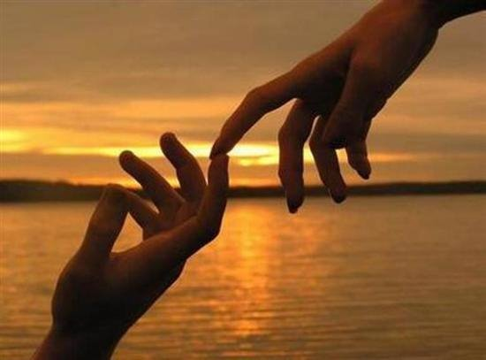
A TI QUE ESTÁS SENTADO
A ti que estás sentado en tu sillón,
atento o distraído, te reclamo.
Quiero que hagamos vida esta canción,
que a Dios vayamos juntos de la mano.
Hasta ahora sólo hablamos en teoría,
de un mundo que sería más cristiano,
de un mundo que será sólo teoría si tú y yo
ahora no hacemos nada por cambiarlo
De poco servirán nuestros esfuerzos
si en la calle no hacemos que se noten,
las palabras que lanzamos a los vientos,
que Cristo sigue vivo en cada hombre.
Ya no valdrán ni peros ni disculpas,
que Cristo no es alguien con quien se juega,
si este mundo no cambia, solamente será culpa
de quién diciendo sí, luego reniega.
A ti que estás sentado en tu sillón,
quisiera que no olvides este rato,
Dios ha pasado por este rincón,
y quiere que a Él vayamos de la mano.

Slide 94

GRACIAS (Brotes de Olivo)
Hoy Señor, te daré las gracias por mi vivir,
Por la tierra y mis amigos, porque siempre fui feliz;
Por el tronco en que nací y la savia que encontré
Y los brotes que nacieron, portadores de tu fe.
Por las veces que caí, y las que me levanté,
Porque siempre en ellas vi el amor de tu poder
Por lo bueno que viví y en lo que sentí dolor,
Siempre en todo yo te vi, te doy gracias, Señor.

Slide 95
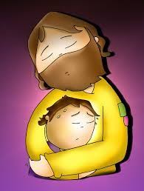
LOS MISERICORDIOSOS
Tengo miseria de no tener, soy miserable en la cumbre.
Por querer ser quien no soy, no soy ni siquiera yo.
Mi vacío me hace comprender a quienes no me entienden
y a aquellos que me maltratan ¡Sé que yo no soy mejor!
Espero ser yo algún día, en mi miseria yo espero
que algo nazca de mi nada, aunque sé que nada soy.
Alguien repite en mi mente que en mi miseria me ama, con misericordia me quiere
y ese alguien es mi Dios.
Si me sintiese herido o tratado con violencia,
nunca quisiera sentirme lleno de odio y rencor.
Ha de llenarse mi alma de infinita misericordia.
Hay alguien que me lo pide y ese alguien es mi Dios.

Slide 96
Ritos Iniciales
Liturgia de la Palabra
Liturgia Eucarística
Rito de Conclusión

Slide 97
Ritos Iniciales
Liturgia de la Palabra
Liturgia Eucarística
Rito de Conclusión
Acciones de gracias
Damos gracias a Dios por el testimonio de San José de Calasanz, por su entrega a los niños y jóvenes, y por seguir inspirándonos a educar con amor, paciencia y compromiso.
Damos gracias a Dios por nuestra comunidad, por todos los que hoy nos reunimos en esta celebración y por la fe que nos une.
Damos gracias a Dios por la vida, por nuestras familias y por todas las bendiciones que recibimos cada día, que nos animan a seguir caminando con esperanza.

Slide 98
Ritos Iniciales
Liturgia de la Palabra
Liturgia Eucarística
Rito de Conclusión

Slide 99
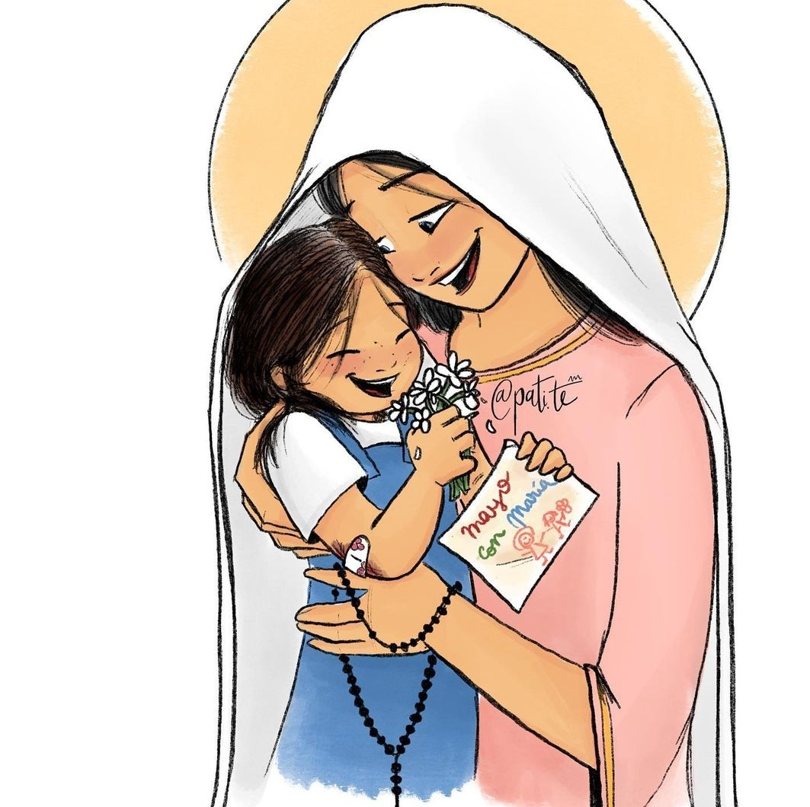
A tu Amparo y Protección
Ritos Iniciales
Liturgia de la Palabra
Liturgia Eucarística
Rito de Conclusión
A tu amparo y protección,
Madre de Dios acudimos,
no desoigas nuestros ruegos
y de todos los peligros,
Virgen gloriosa y bendita,
defiende siempre a tus hijos.

Slide 100
JUNTO A TI MARÍA
Ritos Iniciales
Liturgia de la Palabra
Liturgia Eucarística
Rito de Conclusión
Junto a ti María
como un niño quiero estar,
tómame en tus brazos
guíame en mi caminar.
Quiero que me eduques,
que me enseñes a rezar,
hazme transparente,
lléname de paz.
Madre, Madre
Madre, Madre,
(Bis)
Gracias Madre mía
por llevarnos a Jesús,
haznos más humildes
tan sencillos como Tú.
Gracias Madre mía
por abrir tu corazón,
porque nos congregas
y nos das tu amor.
Madre, Madre
Madre, Madre,
(Bis)

Slide 101
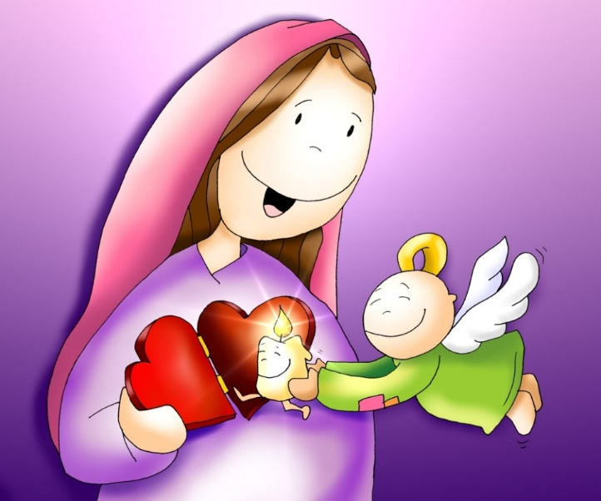
MADRE
Ritos Iniciales
Liturgia de la Palabra
Liturgia Eucarística
Rito de Conclusión
Llévame contigo a todos lados,
Que pueda dormir tranquilo bajo tu precioso manto.
Y llévame contigo y no me sueltes de la mano
Y que cuando sienta frío, note tu cálido abrazo.
Y llévame contigo a donde quieras
Y es que no hay mayor consuelo que una madre que te quiera
Y que algún día pudiera al cielo ir por tu escalera
Y entender que contigo, madre querida, valió la pena.
Que no me canse nunca de mirarte
Y repetir con humilde devoción
Te quiero con locura, preciosa madre
Tú, el mejor regalo de mi Dios (bis)

Slide 102
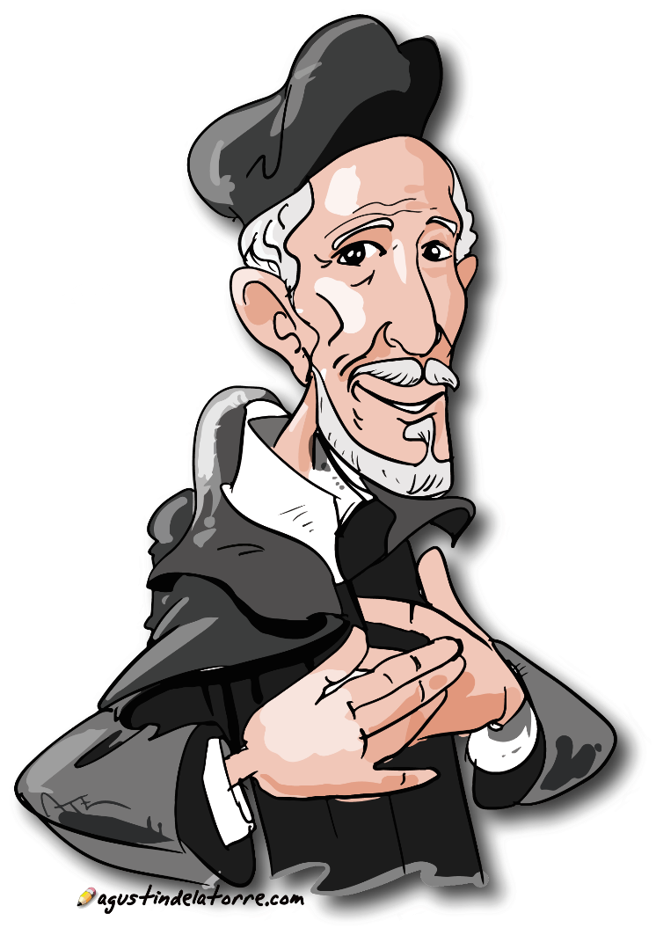
Ritos Iniciales
Liturgia de la Palabra
Liturgia Eucarística
Rito de Conclusión
HUBO UN HOMBRE
Hubo un hombre que pasó por esta tierra,
Hubo un hombre que se dio por los demás,
Hubo un hombre que supo ver en los niños
Futuros hombres de una nueva humanidad. (BIS)
SAN JOSÉ DE CALASANZ, SAN JOSÉ DE CALASANZ,
SUPISTE DAR TU VIDA POR LOS DEMÁS.
SAN JOSÉ DE CALASANZ, SAN JOSÉ DE CALASANZ,
SUPISTE DAR TU VIDA POR LOS DEMÁS
ENSEÑÁNDOLES A AMAR.
Como un padre, para el que no tuvo padre,
Como hermano, para él que no tuvo hermano,
Como amigo, para aquel que en esta vida no
ha tenido el cariño de un amigo.
Como un padre, para el que no tuvo padre,
Como hermano, para él que no tuvo hermano,
Como amigo, para aquel que en esta vida,
no ha conocido a Jesús su gran amigo …

Slide 103
SALVE (P. JUAN JOSE GALVIN)
Rito Conclusión
Dios te salve María
Llena eres de gracia
El Señor es contigo
Y bendita Tú eres
Y BENDITO EL FRUTO
DE TU VIENTRE
BENDITO SEA JESUS (bis)
Santa María, madre de Dios
Ruega por nosotros
Ahora y en la hora de nuestra muerte.

Slide 104
María Mírame
Ritos Iniciales
Liturgia de la Palabra
Liturgia Eucarística
Rito de Conclusión
María mírame
María mírame
Si tu me miras el también me mirará
Madre mía mírame
De la mano llévame
Muy cerca de el
Que ahí me quiero quedar
María cúbreme con tu manto
Que tengo miedo y no se rezar
Que por tus ojos misericordiosos
Tendré la fuerza tendré la paz
ESTRIBILLO
Madre consuélame de mis penas
Es que no quiero ofenderte mas
Que por tus ojos misericordiosos
Quiero ir al cielo y verlos ya
ESTRIBILLO
Madre acógeme en el pesebre
Junto a tu niño y a san José
Que por tus ojos misericordiosos
Toda mi vida sea un belén
ESTRIBILLO

Slide 105
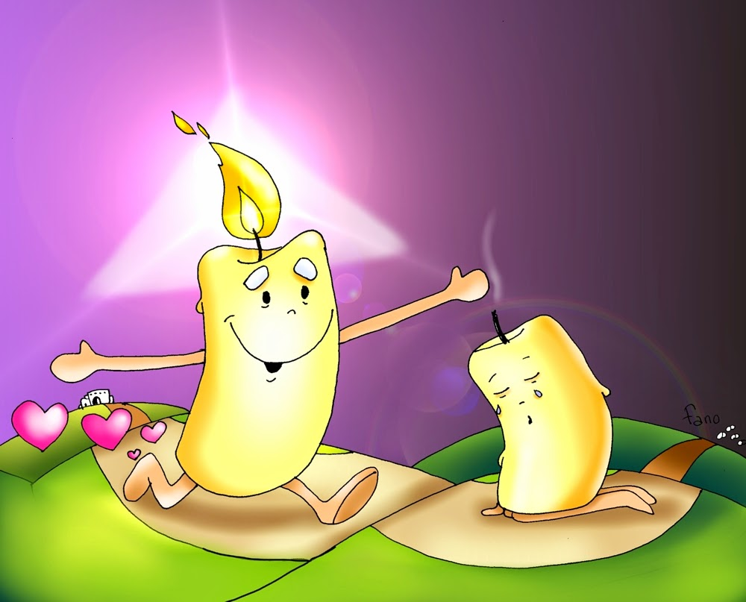
ENCIÉNDEME
Hoy quiero señor, ponerlo todo en tu presencia
Darme hasta gastarme contigo y por ti
Hoy quiero, señor, ponerlo todo ante tu puerta
Para en todo amarte y servir
Enciéndeme y deja arder donde haga falta
Enciéndeme y déjame ser tu luz
Y así poder llevarte hasta todas las almas
Saciar la sed que tienes tú, desde la cruz.
Hoy quisiera, madre poner todo en tu presencia
Darme hasta gastarme, decirle que si
Hoy te pido madre, que dejes mi puerta abierta
Para en todo amarle y servir
Enciéndeme y déjame arder donde haga falta
Enciéndeme y déjame ser tu luz
Y así poder llevarte hasta todas las almas
Saciar la sed que tienes tu, desde la cruz
Enciéndeme y déjame arder donde haga falta
Enciéndeme y déjame ser tu luz
Y así poder llevarte hasta todas las almas
Saciar la sed que tienes Tu desde la cruz

Slide 106
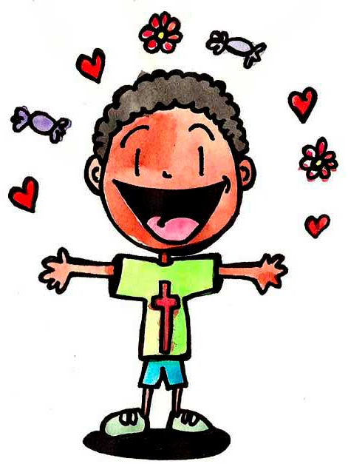
Estoy alegre
¡Estoy alegre! ¿Por qué estás alegre?
¡Estoy alegre! ¡Cuéntame por qué!
¡Estoy alegre! ¿Por qué estás alegre?
Eso quiero yo saber.
¡Voy a contarte! ¿Puedes contarme?
¿La razón de estar alegre así? Paparapapapá…
Cristo un día me salvó, y también me transformó.
Y por eso alegre estoy.

Slide 107

Como Corre un Río
Como corre un río dentro de mi ser (x2)
así yo confío en Cristo, mi Rey (x2)
COMO UN RÍO DE AGUA VIVA,
QUE SALTA P’ARRIBA, QUE LLEVO DENTRO
QUE AFIRMA Y CONFIRMA EN ESTE MOMENTO
EL ESPÍRITU SANTO ESTÁ VINIENDO (X2)
Jesús está pasando por ahí
Jesús está pasando por ahí
Y cuando pasa todo lo transforma
Se va la tristeza, viene la alegría
Y cuando pasa todo lo transforma
Viene la alegría para ti y para mí

Slide 108

SANTA MARÍA DEL CAMINO
Mientras recorres la vida
Tú nunca solo estás
Contigo por el camino
Santa María, va
Ven con nosotros al caminar
Santa María, ven
Ven con nosotros al caminar
Santa María, ven
Aunque te digan algunos
Que nada puede cambiar
Lucha por un mundo nuevo
Lucha por la verdad

Slide 109
Ritos Iniciales
Liturgia de la Palabra
Liturgia Eucarística
Rito de Conclusión

